Slide 1
大阪府庁の点検・棚卸し結果
（2008～2022年）
2023年6月
大阪府

Slide 2
○ 大阪府市では、2008年以降、府市が連携して取り組んだ様々な改革や政策転換を評価・総括
し、今後の政策課題に役立てていくものとして、関係所属の協力を得て、2014年、2018年の２
回にわたり、「改革評価プロジェクト」として「大阪府庁の点検・棚卸し結果」、「大阪市役所の点
検・棚卸し結果」を作成し、公表してきました。
○ 前回の改革評価から４年が経過した今般、９月29日の第７回副首都推進本部（大阪府市）
会議において、これまでの到達点検証を行うべきとの意見がありました。それを受けて、「副首都ビ
ジョン」のバージョンアップの参考等にも資するため、今回改めて府市で点検・棚卸しを実施しました。
「総括シート」様式
＜Why＞ | ＜Vision＞ | ＜What＞ | ＜Outcome＞
改革前の課題。他都市比較等も踏まえつつ、改革が必要となった背景等を記載。 | 改革の方向性。どのような戦略や方向性を打ち出したかを記載。 | 何をどう変えたか。具体的に用いた手法や実施した内容を記載。 | 主な成果。改革の結果、どのような影響・効果が生じたかを記載。

Slide 3
目次
Ⅰ 政策の刷新
（１）新型コロナウイルス感染症対策 ４頁
（２）成長産業の振興等 84頁
（３）インフラの充実・強化 126頁
（４）危機管理対策 141頁
（５）教育 163頁
（６）子ども施策 194頁
（７）健康・医療 206頁
（８）介護 229頁
（９）多様な人材の活躍 230頁
Ⅱ 公民連携／経営形態の見直し
（１）公民連携の推進 236頁
（２）独立行政法人化 241頁
Ⅲ 行財政改革
【財政】
（１）財政再建 246頁
（２）財務マネジメント 260頁
【人事】
（３）人事・給与制度 268頁
（４）公募制度 276頁
【業務執行の刷新】
（５）働き方改革 279頁
（６）ICT活用 284頁
（７）サービス改善 286頁
（８）市町村との連携強化、市町村支援等 321頁
（９）補助金等の見直し 335頁
（10）府民利用施設の廃止・改革 345頁
Ⅳ その他 347頁

Slide 4
Ⅰ 政策の刷新（主なもの）
（１）新型コロナウイルス感染症対策
（２）成長産業の振興等
（３）インフラの充実・強化
（４）危機管理対策
（５）教育
（６）子ども施策
（７）健康・医療
（８）介護
（９）多様な人材の活躍

Slide 5
Ⅰ（１）新型コロナウイルス感染症対策
＜Why＞ | ＜Vision＞ | ＜What＞ | ＜Outcome＞
・2019年12月、中国武漢市において、原因不明のウイルス性肺炎が集団感染。 ・2020年１月、国内で初めてのコロナ患者が発生し、月末には府内でも初めての患者を確認。 感染が拡大。 ・以後、変異株により感染力・病原性が変化し、新型コロナウイルス感染症による感染拡大と収束を繰り返したことから、府民の命とくらしを守る必要が生じた。 | ・感染防止対策と社会経済活動の両立をはかり、府民の命とくらしを守る。 | ・感染拡大抑制に向けた取組み （府民への感染予防策の呼びかけ、飲食店への時短要請等、まん延防止等重点措置、緊急事態措置、府民とのリスクコミュニケーション（大阪モデル）、ワクチン接種の推進等） ・保健・医療療養体制の整備 （相談・検査体制・医療療養体制・保健所体制の整備、クラスター対策、医療物資の確保等） ・事業継続対策 （支援金・協力金、飲食店支援、観光・宿泊業支援、文化芸術活動支援、商店街支援） ・学校での対策 （給食費支援、ICT化、修学旅行キャンセル料支援等） ・雇用対策 （緊急雇用対策、DX人材の活躍促進等） ・生活者支援 （生活福祉資金特例貸付、府営住宅の家賃軽減等、家庭学習支援等） | ・死亡率（陽性者数に占める死亡者数の割合）や重症化率は、第５波以降急激に低下しており、第７波（2022年６月25日～９月26日）の死亡率は、0.12％、重症化率は0.03％。 死亡率は、第２波～第４波は全国平均を上回ったが、第５波以降は、全国平均と概ね同水準。 ※死亡率・重症化率は、2022年11月27日判明時点

Slide 6
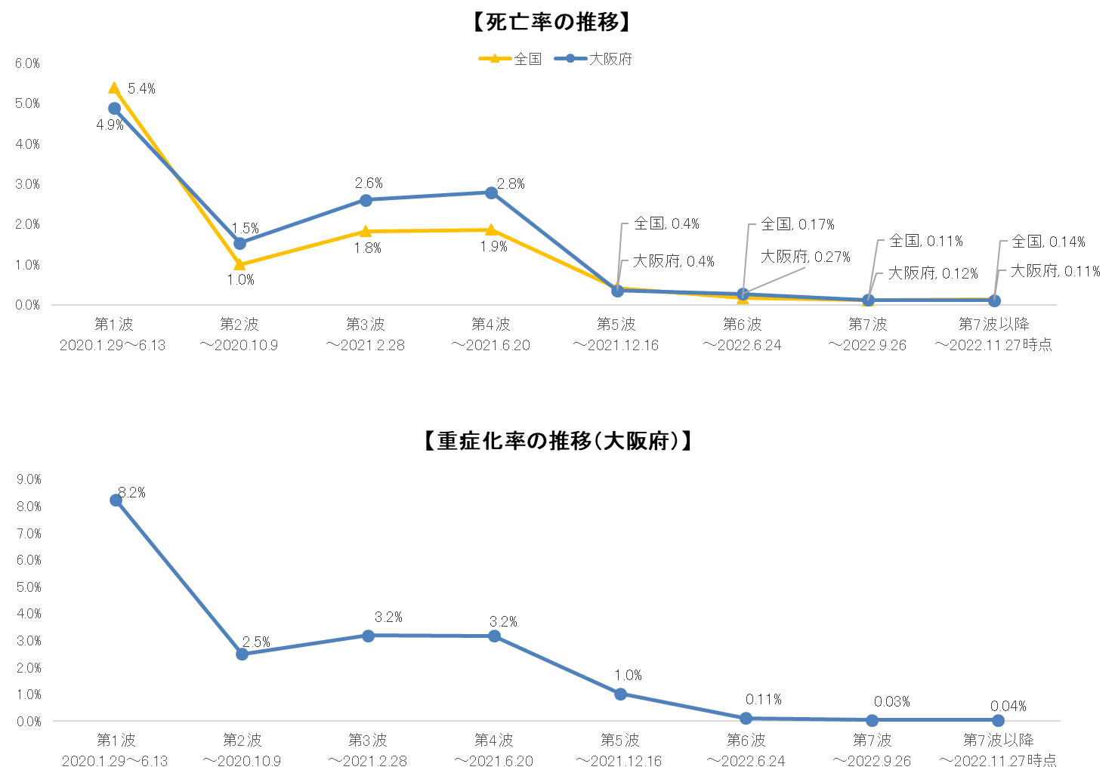
死亡率・重症化率の推移
※死亡率：新規陽性者数に占める死亡者の割合。11月27日判明時点までの死亡者数に基づく。今後、死亡者数の推移により変動。
全国の死亡率については、厚生労働省報道提供資料（11月27日）より集計
※重症化率：新規陽性者数に占める重症者の割合。11月27日判明時点までの重症者数に基づく。今後、重症者数の推移により変動。

Slide 7
目 次
１． 第１波～第７波の状況・取組み等 ・・・・P. ７
２． 具体的対策 ・・・・P.32
３． コロナ対策予算の概要 ・・・・P.72

Slide 8
１．第１波～第７波の状況・取組み等
・ 第１波（2020年１月29日～2020年６月13日）
・ 第２波（2020年６月14日～2020年10月９日）
・ 第３波（2020年10月10日～2021年２月28日）
・ 第４波（2021年３月１日～2021年６月20日）
・ 第５波（2021年６月21日～2021年12月16日）
・ 第６波（2021年12月17日～2022年６月24日）
・ 第７波（2022年６月25日～2022年９月26日）以降
・ 各指標の状況
・・・・・・・P. ８
・・・・・・・P.11
・・・・・・・P.13
・・・・・・・P.16
・・・・・・・P.19
・・・・・・・P.23
・・・・・・・P.28
・・・・・・・P.31

Slide 9
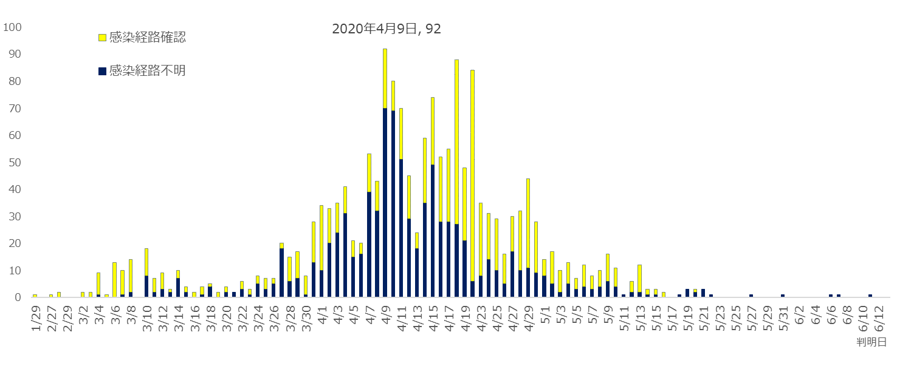
第１波（2020年１月29日～2020年６月13日）の状況
◆1月29日に府内で初の感染者確認。２月下旬～３月上旬、ライブハウス関係のクラスターが発生。
◆ ３月に入り、感染経路が明らかではない患者が散発的に発生。春休みに伴う海外往来が増加し、３月中旬から下旬にかけて海外由来の感染拡大が増加。３月中下旬から、接待を伴う飲食店の関係者・滞在歴の陽性者が複数確認。
◆４月には、初めての緊急事態宣言が発出され、外出自粛要請や休業要請等の強い措置を実施。
◆５月には、府民とのリスクコミュニケーションのため、「大阪モデル」を策定。
（人）
４/7～5/21 緊急事態措置

Slide 10
第１波（2020年１月29日～2020年６月13日）の取組み等
国の取組み、海外の状況等 |  | 府の取組み等
2019年12月31日 2020年 １月16日 1月30日 ２月１日 ２月３日 ２月13日 ２月25日 ３月10日 ３月18日 ３月11日 ３月14日 ３月１８日 ３月24日 ３月26日 | 武漢市における原因不明のウイルス性肺炎の集団感染発表 国内で初めてのコロナ患者を確認（武漢渡航歴） 新型コロナウイルス感染症対策本部の設置 感染症法の「指定感染症」（二類相当）、検疫法の「検疫感染症」に指定 大型クルーズ船「ダイヤモンド・プリンセス号」で感染者が発生 「新型コロナウイルス感染症に関する緊急対応策」発表 ・総額１５３億円 ・帰国者等への支援、国内感染対策の強化、水際対策の 強化、影響を受ける産業等への緊急対応等 「新型コロナウイルス感染症対策の基本方針」決定 「新型コロナウイルス感染症に関する緊急対応策-第２弾-」発表 ・4,308億円の対策のほか、1.6兆円規模の金融措置 ・感染拡大防止策と医療提供体制の整備、学校の臨時 休業に伴って生じる課題への対応、事業活動の縮小や 雇用 への対応等 「生活不安に対応するための緊急措置」発表 ・個人向け緊急小口資金等の特例拡大、公共料金支払 猶予、国税・社会保険料・地方税の猶予 WHOがパンデミック（世界的大流行）を宣言 改正特措法施行（法の対象にコロナを追加） 「生活不安に対応するための緊急措置」発表 ・個人向け緊急小口資金等の特例拡大、公共料金支払 猶予、国税・社会保険料・地方税の猶予 東京オリンピック・パラリンピック延期決定 特措法に基づき、新型コロナウイルス感染症対策本部を設置 | 2020年１月24日 １月29日 １月30日 ２月４日 ２月17日 ２月20日 ２月29日 ３月２日 ３月13日 ３月19日 ３月20日～22日 ３月26日 ３月28日～29日 ３月31日 ４月１日 | 府新型コロナウイルス対策本部会議を設置 保健所設置市と患者情報の一元化を決定 府内で初めての患者確認、府民向け・外国人向けの相談窓口設置 中小企業向け相談窓口の設置 帰国者・接触者相談センターの設置 （２月２７日～ 新型コロナ受診相談センター） 中小企業向け緊急融資の開始 府主催のイベントや集会を原則中止又は延期 府有施設のうち、不特定多数が集まる屋内の集客施設を原則休館 ライブハウスクラスター発生の可能性を公表 府立学校の臨時休業、市町村教委及び私立学校園にも 休業要請 入院フォローアップセンター設置 ライブクラスター収束宣言 ３連休の兵庫県との往来自粛、不要不急の外出自粛の 呼びかけ 令和元年度一般会計補正予算（第６号）、令和２年度一般会計補正予算（第１号）の成立 府新型コロナウイルス対策本部を特措法に基づく都道府県対策本部に位置付け 週末の不要不急の外出自粛の呼びかけ 夜の飲食店等への外出自粛の呼びかけ 夜の街クラスターの公表 新型コロナウイルス感染症対策協議会の設置

Slide 11
第１波（2020年１月29日～2020年６月13日）の取組み等
国の取組み、海外の状況等 |  | 府の取組み等
2020年３月28日 ４月３日 ４月７日 ４月16日 ５月13日 ５月14日 ５月26日 ５月29日 ６月２日 | 「新型コロナウイルス感染症対策の基本的対処方針」決定 全ての国・地域に対し検疫強化 緊急事態宣言発出（府を含む７都道府県） 基本的対処方針変更 ＜緊急事態措置の概要＞ ・最低７割、極力８割程度の接触機会の低減をめざす ・外出自粛の要請 ・施設（国民生活・経済の安定確保に不可欠な業務を行う 事業者を除く）の使用制限 ・イベント開催の制限 ・テレワークの推進 ・飲食店の感染防止対策の促進 「新型コロナウイルス感染症緊急経済対策～国民の命と生活を守り抜き、経済再生へ～」閣議決定（４月20日変更） ・財政規模（新たな対策分）：財政支出38.1兆円程度、 事業規模95.2兆円程度（変更後の額） ・新型コロナウイルス感染症対応地方創生臨時交付金 （仮称）を創設 緊急事態宣言対象地域を全都道府県に拡大 抗原検査（定性検査）を薬事承認・保険適用 ・専門家会議が緊急事態宣言の解除の考え方を提言 （新規の感染が減少傾向、直近１週間の新規陽性者が 10万人当たり0.5人未満、重症者が減少しており医療 提供体制がひっ迫していない等） ・「業種ごとの感染拡大予防ガイドライン」を発表 緊急事態措置を全都道府県で解除 患者情報管理のため、HER-SYSの運用開始 唾液によるPCR検査導入 | 2020年４月３日 ４月４日～５日 ４月７日 ４月11日 ４月14日 ４月20日 ４月22日 ４月27日 ５月５日 ５月14日 ５月16日 ５月22日 ５月26日 ５月27日 ５月29日 ６月１日 | コロナSWATチーム設置（以降、各部局におけるコロナ対策のデジタル化を支援） 週末の不要不急の外出自粛と花見の自粛の呼びかけ 緊急事態措置適用、外出自粛・イベント開催自粛要請 令和２年度一般会計補正予算（第２号）成立 自宅療養開始、令和２年度一般会計補正予算（第３号）成立 府内全域における施設の使用制限の要請 宿泊療養受入れ開始 大阪府新型コロナウイルス対応状況管理システム（kintone）導入 医療従事者への支援（手当支給補助・宿泊等確保、助け合い基金）公表 令和２年度補正予算（第４号）成立、休業要請支援金受付開始 新型コロナウイルス助け合い基金設置 「大阪モデル」策定（運用開始は８日～） 「大阪モデル」緑信号点灯 要請内容の一部解除（全国的にクラスターが発生した施設等への要請は継続） 緊急事態措置解除 令和２年度一般会計補正予算（第５号、第６号）成立 休業要請外支援金受付開始 大阪コロナ追跡システム導入（飲食店は６月１日～） 府立・市町村立学校における休校解除、段階的再開

Slide 12
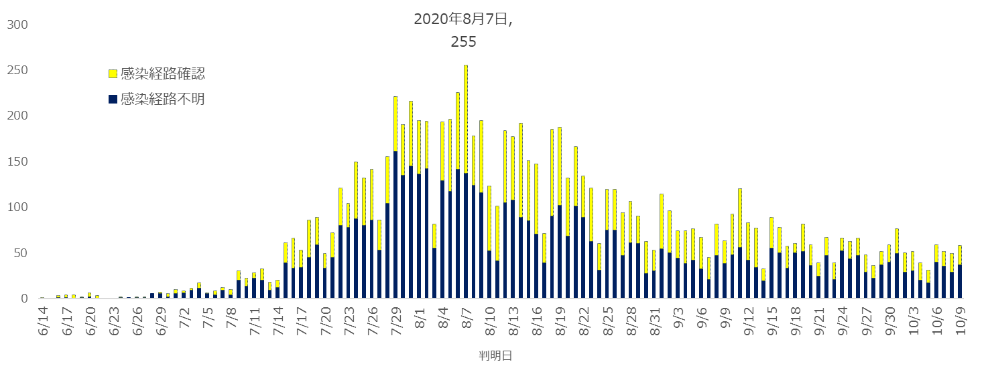
第２波（2020年６月14日～2020年10月９日）の状況
◆６月中旬以降、20代の若者を中心として夜の街の関係者及び滞在歴がある人の感染が拡大。７月以降、幅広い年代
層で、居酒屋・飲食店の滞在歴のある人の感染が急速に拡大。
◆多人数の宴会を控えることや、ミナミの一部地域の飲食店等に対し休業・営業時間短縮を要請。ミナミに臨時の検査場
を開設するなど、対策を強化。
◆７月以降、医療機関に加え、高齢者施設でクラスターが多く発生。
（人）

Slide 13
第２波（2020年６月14日～2020年10月９日）の取組み等
国の取組み、海外の状況等 |  | 府の取組み等
2020年６月19日 ７月22日 ８月７日 ８月28日 ９月11日 10月１日 | COCOA（接触確認アプリ）利用開始 抗原定量検査を薬事承認（25日から保険適用） GoToトラベル開始（東京発着は対象外） 対策分科会より、ステージ移行を検知する指標（分科会 指標）の提示 「新型コロナウイルス感染症に関する今後の取組」決定 ・感染症法における入院勧告等の権限の運用見直し ・検査体制の抜本的拡充（抗原簡易キットによる検査 を拡充：１日平均20万件程度等） ・医療提供体制の確保 ・治療薬、ワクチン（令和３年度前半までに全国民への ワクチン提供をめざす等） 等 イベントの開催制限の段階的緩和について発表 ・当面１１月末までの緩和内容 ・収容率は、大声での歓声等がないイベントは100％ ・人数上限は5000人を超え収容人数の50％まで可 ・GoToEat開始 ・GoToトラベルに東京発着追加 ・一定の条件のもと、原則全ての国・地域からの新規入 国を許可 | 2020年６月17日 ６月19日 ６月25日～７月31日 ７月１日 ７月９日 ７月12日 ７月16日 ８月１日 ８月３日 ８月６日～８月20日 ８月21日 ８月27日 ９月１日 ９月３日 ９月18日 ９月19日 ９月30日 | ミナミのバー関連クラスターの公表 「大阪の人・関西の人 いらっしゃい！」キャンペーン開始 ＬＩＮＥを活用した児童虐待防止相談の試行実施 感染防止宣言ステッカー申請開始 令和２年度一般会計補正予算（第７号）成立 高機能換気設備等の導入支援補助金申請受付開始 20代を中心に、夜の街での飲食時における注意喚起を実施 「大阪モデル」黄信号点灯 ミナミに臨時の検査場を開設 ５人以上の宴会等を控えることを要請 イベントの開催制限を強化（人数上限5000人、屋内の 定員半分以下等） 濃厚接触者・検疫フォローアップセンター設置 ミナミの一部地域の飲食店等に対し、休業・営業時間短縮を要請 高齢者やその家族への注意喚起、高齢者施設等への感染防止対策徹底を要請 令和２年度一般会計補正予算（第８号）成立 入所系社会福祉施設等への応援職員派遣支援事業の創設 宴会等の人数制限を「５人以上」から「多人数」に変更 令和２年度一般会計補正予算（第９号）成立 少人数利用・飲食店応援キャンペーン開始 イベントの開催制限の緩和（歓声の有無による収容率の設定等） 令和２年度一般会計補正予算（第10号）成立

Slide 14
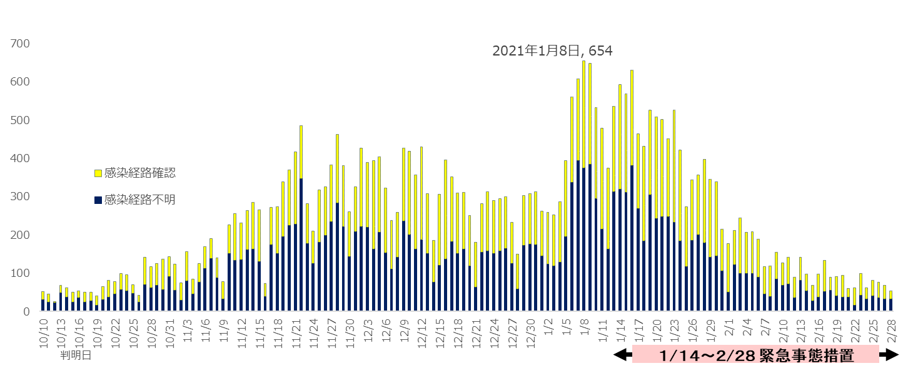
第３波（2020年10月10日～2021年２月28日）の状況
◆10月中旬から感染が拡大し、高齢者施設や医療機関でクラスターが多く発生。
医療提供体制がひっ迫したことから、大阪モデルに基づき、12月３日に赤信号点灯、「医療非常事態宣言」を発出。
◆20・30代の若者を中心に年始から感染が再拡大し、１月14日から２度目の緊急事態措置を実施。
◆11月下旬から、飲食店等への時短要請（大阪市北区・中央区⇒市全域⇒府全域）を実施。
（人）

Slide 15
第３波（2020年10月10日～2021年２月28日）の取組み等
国の取組み、海外の状況等 |  | 府の取組み等
2020年10月23日 10月末 11月16日 12月14日 12月25日 12月28日 | 対策分科会が「感染リスクが高まる５つの場面」を発表 ・飲酒を伴う懇親会等 ・大人数や長時間におよぶ飲食 ・マスクなしでの会話 ・狭い空間での共同生活 ・居場所の切り替わり 「大都市の歓楽街における感染拡大防止対策ワーキンググループ 当面の取組方策に関する報告書」を発表 ・大都市の歓楽街が感染拡大の「急所」であり、こうした エリアへの対策強化が有効 ・通常時からの対策（信頼関係の構築、感染拡大しにく い環境づくり等）、感染検知時の早期介入 が重要 地方創生交付金の「協力要請推進枠」を創設 ・予算額：500億円 ・エリア・業種を限定した休業要請や営業時間短縮要 請等に協力した事業者に支給する協力金が対象 英国で新しい変異株（アルファ株）を検出 国内で初めてのアルファ株患者を確認（空港検疫） GoTo事業を一時停止 全ての国・地域からの新規入国停止 | 2020年10月10日 10月14日 11月12日 11月16日 11月21日 11月27日～ 12月15日 12月３日 12月４日 12月15日 12月21日 12月16日～ １月13日 | ３密で唾液が飛び交う環境を避けることを要請 GoToEatOsaka食事券引換開始 静かに飲食、マスクの徹底の要請 患者情報管理について、府独自システム（kintone）を廃止し、国システム（HER-SYS、G-MIS）に一本化 ５人以上・２時間以上の宴会等を控えること、重症化リスクの高い方は不要不急の外出を控えることを要請 大阪市北区・中央区の飲食店等に対し、休業・営業時間 短縮要請 「大阪モデル」赤信号点灯、医療非常事態宣言 できる限りの、不要不急の外出自粛を要請 令和２年度一般会計補正予算（第12号）成立 大阪コロナ重症センター運用開始 令和２年度一般会計補正予算（第11号、第13号）成立 大阪市全域の飲食店等に対し、休業・営業時間短縮要請、不要不急の外出自粛の要請

Slide 16
第３波（2020年10月10日～2021年２月28日）の取組み等
国の取組み、海外の状況等 |  | 府の取組み等
2021年１月７日 １月８日 ２月13日 ２月16日 ２月17日 | 緊急事態措置における施設の使用制限等の要請対象に飲食店を追加 基本的対処方針変更 ＜緊急事態措置の概要＞ ■施設利用関係 ・飲食店：営業時間短縮要請（20時まで、酒類提供は11時 ～19時まで） ■イベント関係 人数上限5000人かつ収容率50％以下に厳格化 （あわせて20時まで営業時間短縮の働きかけ） 緊急事態宣言発出（東京、埼玉、千葉、神奈川） 改正特措法・感染症法施行 【おもな改正内容】 新型コロナウイルス感染症に係る予防接種の実施について大臣指示 初回接種（医療従事者等優先接種）開始 | 2021年１月８日 １月９日 １月14日～ ２月28日 １月20日 １月21日 ２月８日 ２月15日 ２月19日 ２月22日 ２月28日 | 令和２年度一般会計補正予算（第14号）成立 緊急事態宣言地域（東京、埼玉、千葉、神奈川）との往来自粛の要請 緊急事態措置適用 ・飲食店等 ・不要不急の外出自粛（生活や健康維持に必要なものを 除く）要請 ・イベントの開催制限 （収容率は、屋内：50％以下、屋外：人と人との距離を 十分に確保、人数上限：5000人以下 20時までの営業時間短縮の協力依頼） 令和２年度一般会計補正予算（第15号）成立 高齢者施設「スマホ検査センター」を設置 （その後、高齢者施設等「スマホ検査センター」に改称し、対象施設及び対象者を順次拡大） 飲食店等への営業時間短縮協力金受付開始（以降、第11期まで順次受付開始） 大阪府ワクチン配送センターの設置及びLINE予約システムを導入 感染拡大兆候探知のため、大阪モデルに見張り番指標を導入 府内で初めてアルファ株陽性者を確認 ワクチン接種にかかる集団接種会場訓練の実施
施設 |  | 措置内容
飲食店 | 飲食店（居酒屋を含む）、 喫茶店等（宅配・テークアウトを除く） | ５時～２０時の営業時間短縮、 11時～19時の酒類提供
遊興施設 | バー、カラオケボックス等で、食品衛生法の飲食店営業許可を受けている店舗
＜特措法＞
・「まん延防止等重点措置」を創設。営業時間の変更
等の要請、要請に応じない場合の命令、命令に違反し
た場合の過料を規定
・「臨時の医療施設」を政府対策本部が設置された段階
から開設できる
・緊急事態宣言中の施設の使用制限等の要請に応じ
ない場合の命令、命令に違反した場合の過料を規定
＜感染症法＞
・新型コロナウイルス感染症を「新型インフルエンザ等
感染症」として位置付け
・宿泊療養・自宅療養の法的位置付け

Slide 17
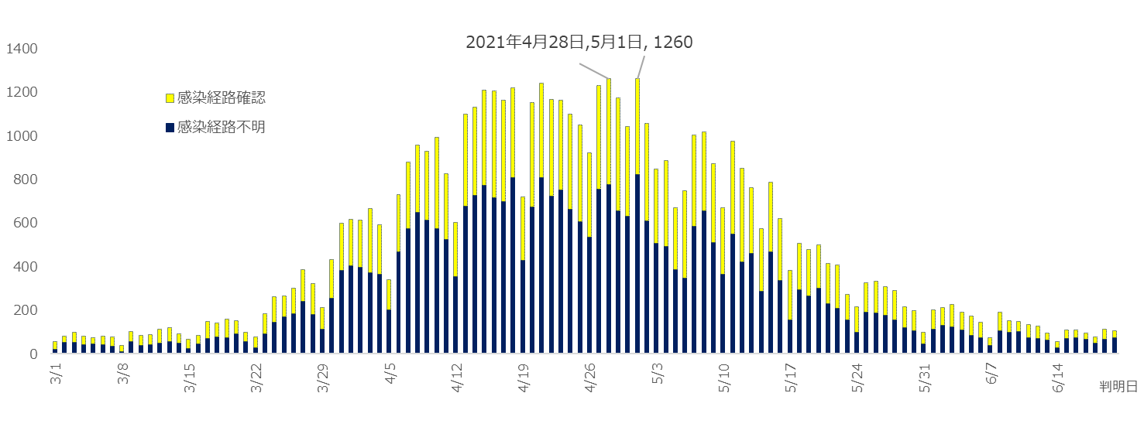
第４波（2021年３月１日～2021年６月20日）の状況
◆３月中旬から、緊急事態措置解除によるリバウンドと、恒例行事による感染機会の増加、アルファ株への置き換わりを
背景として、感染が急拡大。重篤度が高いとされるアルファ株の影響により、重症患者が急増し、医療提供体制が極め
てひっ迫。
◆４月には、まん延防止等重点措置の後、再び、緊急事態措置を実施。第３波には行わなかった、商業施設等への休業
要請など、人出の抑制を含めた強い措置を実施。
（人）
4/5～/24
まん延防止等重点措置
４/２５～６/２０ 緊急事態措置

Slide 18
第４波（2021年３月１日～2021年６月20日）の取組み等
国の取組み、海外の状況等 |  | 府の取組み等
2021年３月18日 ３月28日 ４月１日 ４月１日 ４月５日 | 「緊急事態宣言解除後の新型コロナウイルス感染症への対応」決定 ・飲食の感染対策 ・変異株対策の強化 ・モニタリング検査など感染拡大防止策の強化 ・ワクチン接種の着実な推進 ・医療提供体制の充実 国内で初めてのデルタ株患者確認（空港検疫） 基本的対処方針変更 ＜まん延防止等重点措置の概要＞ ・措置区域の飲食店：営業時間短縮要請（20時まで、 酒類の提供は11時～19時） ・措置区域外の飲食店：知事の判断により時短要請 ・大規模集客施設：時短や入場整理等の働きかけ 飲食店向け規模別協力金制度を導入 まん延防止等重点措置発出 | 2021年３月1日 ３月９日 ３月20日 ３月22日 ３月24日 ４月１日 ４月５日 ４月７日 ４月８日 ４月15日 ４月20日 ４月22日 | 緊急事態措置解除、「大阪モデル」黄信号点灯、 大阪市全域の飲食店等に対し営業時間短縮を要請、 ４人以下でのマスク会食の徹底を要請 令和２年度一般会計補正予算（第16号）成立 「大阪モデル」見張り番指標により感染拡大の兆候を探知 首都圏（１都３県）との往来自粛を要請 新大阪駅での検温実施（～４月９日） 令和２年度一般会計補正予算（第17号、第18号）成立 令和３年度当初予算成立 令和３年度一般会計補正予算（第１号）成立 大阪府全域の飲食店等に対し、営業時間短縮を要請 ワクチン接種後の副反応等にかかる専門相談窓口及び専門医療体制を確保 まん延防止等重点措置適用（措置区域：大阪市） ・飲食店等：営業時間短縮（大阪市内：５～20時、 酒類提供：11時～19時、大阪市外：５時～21時、 酒類提供：11時～20時30分）、カラオケ自粛要請 ・大規模商業施設等（大阪市内）：飲食店と同様の時短や 入場整理等の働きかけ（大阪市外：４月９日～） ・イベント：収容率（大声なし100％、大声あり50％）、 人数上限5000人以下 ・大阪市内・大阪府外への不要不急の外出自粛要請 「大阪モデル」赤信号点灯、医療非常事態宣言 大阪府全域における不要不急の外出自粛要請 大学等でのオンライン授業実施、府立学校での部活動休止、修学旅行の中止・延期、「出勤者７割削減」をめざしたテレワークの徹底を要請 令和３年度一般会計補正予算（第２号）成立 入院患者待機ステーション設置

Slide 19
第４波（2021年３月１日～2021年６月20日）の取組み等
国の取組み、海外の状況等 |  | 府の取組み等
2021年４月23日 ４月25日 ４月30日 ５月10日 ５月11日 ５月12日 ５月24日 ５月28日 | 基本的対処方針変更 ＜緊急事態措置の概要＞ ・酒類又はカラオケ設備を提供する飲食店等に休業要 請、それ以外の飲食店は20時までの時短要請 ・イベントは原則として無観客 ・1000㎡超の集客施設に対する休業要請 大規模施設等向け協力金制度を導入 緊急事態宣言発出 国が各都道府県に対し、第三者認証制度の導入を求める 検疫施設待期期間を「６日間」「10日間」とする指定国制度の創設など水際対策を強化 WHOがデルタ株を懸念すべき変異株（VOC）に指定 国立感染症研究所がデルタ株をVOCに指定 防衛省・自衛隊による大規模接種会場（グランキューブ大阪）の運用開始（～11月30日） 基本的対処方針変更 ＜緊急事態措置の概要（イベント）＞ ・上限人数5000人かつ収容率50％以内等を要請 ・21時までの時短要請 | 2021年４月25日 ５月12日 ５月14日 ５月20日 ６月１日 ６月４日 ６月９日 ６月16日 ６月17日 ６月19日 | 緊急事態措置適用 ・府全域の飲食店等に対し休業（酒類又はカラオケ設備 提供）・20時までの営業時間短縮（酒類等を提供しない） 要請 ・イベントは無観客開催を要請 ・大規模商業施設等に対し休業要請 （1000㎡以下施設は20時までの時短の協力依頼） ・不要不急の外出自粛要請 緊急事態措置適用の延長 府内で初めてデルタ株陽性者を確認 飲食店等感染症対策備品設置支援金受付開始 緊急事態措置適用の再延長 ・飲食店への要請は変更なし ・大規模商業施設等に対し、平日：営業時間短縮、 休日：休業要請 ・イベントは、休日：無観客又はオンライン開催、 平日：人数上限5000人かつ収容率５０％以内、21時まで （飲食20時まで） ワクチン職域接種サポートチームを設置 令和３年度一般会計補正予算（第３号、第４号）成立 感染防止認証ゴールドステッカー（GS）受付開始、 飲食店「スマホ検査センター」受付開始 大規模施設等協力金受付開始（以降、第４期まで順次受付開始） 大阪府コロナワクチン接種センター（マイドームおおさか）運用開始（～11月28日）

Slide 20
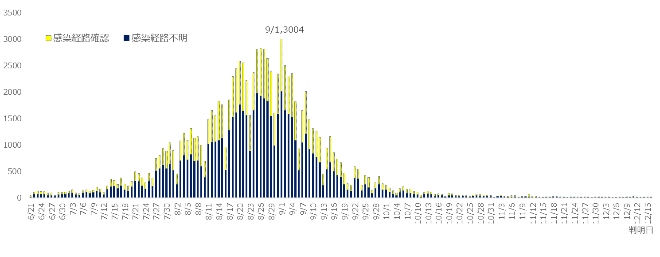
第５波（2021年６月21日～2021年12月16日）の状況
◆感染力が高いとされるデルタ株への置き換わりが進み、急速に感染が拡大。
◆まん延防止等重点措置や緊急事態措置をたびたび延長し、対策を実施した。
◆１０代以下にも感染が拡大し、府立学校においては、修学旅行の延期や部活動を休止。
◆一方で、ワクチン接種の効果や中和抗体薬の承認により、６０代以上の新規陽性者数や重症者数が抑えられたことか
ら、これまでに比べ、重症化率や死亡率が低下。
（人）
６/２１～８/１
まん延防止等重点措置
８/２～９/３０ 緊急事態措置

Slide 21
第５波（2021年６月21日～2021年12月16日）の取組み等
国の取組み、海外の状況等 |  | 府の取組み等
2021年６月17日 ６月17日 ６月21日 7月19日 ７月23日～８月８日 ７月30日 | 「令和３年６月21日以降における取組」発表 ・飲食対策の徹底・人流抑制 ・ワクチン接種の円滑化・加速化 ・検査・サーベイランスの強化 ・水際対策を含む変異株対策 ・医療提供体制等の一層の確保 基本的対処方針変更 ＜まん延防止等重点措置の概要＞ ・飲食店に対し、20時までの時短要請 ・酒類は４要件（アクリル板等、換気、消毒、マスク会食） を満たした店舗は19時まで提供可 ・イベントは、収容率：大声なし100％、大声あり50％、 人数上限5000人（解除後１カ月は10,000人）、 知事の判断により時短要請 ・知事の判断により、措置区域において、大規模集客 施設への時短要請 職域でのワクチン接種開始 中和抗体薬（ロナプリーブ）特例承認 東京オリンピック開催 基本的対処方針変更 <緊急事態措置の概要＞ ・酒類又はカラオケ設備を提供する飲食店等に休 業要請、それ以外の飲食店は20時までの時短要請 ・多数の者が集まる1000㎡超の施設に２０時までの 時短要請 ・イベントは、収容率：50％、人数上限5000人、21時まで の時短要請 | 2021年６月21日 ６月21日 ７月１日 ７月８日 ７月９日 ７月12日 ８月２日 ８月13日 | まん延防止等重点措置適用 ・飲食店等 ・措置区域の大型商業施設等に対し、20時までの時短要請 ・イベントは、収容率：大声なし100％、大声あり50％、 人数上限5000人、時短21時まで ・不要不急の外出自粛要請 転退院サポートセンター設置 「酒類販売事業者支援金」受付開始 「大阪モデル」見張り番指標により感染拡大の兆候を探知 新型コロナ受診相談センターにおいて後遺症に関する 相談受付を開始 令和２年度一般会計補正予算（第５号）成立 まん延防止等重点措置適用の延長 ほとんどの措置を延長、GS認証店で同一グループ４人以内で酒類提供可 緊急事態措置適用 ・酒類又はカラオケ設備を提供する飲食店等に休業要請、 それ以外の飲食店は20時までの時短要請 ・大型商業施設等に20時までの時短要請 ・イベントは、収容率：50％、人数上限5000人、21時まで の時短要請 ・不要不急の外出自粛要請 入院患者待機ステーション運用再開
措置区域（33市） | 措置区域以外（10町村）
□時短：20時まで □酒類提供はGS認証店舗 等で同一グループ原則 ２人以内（11時～19時） □カラオケ自粛 | □時短：21時まで □酒類提供はGS認証店舗 等で同一グループ原則 ２人以内（11時～20時） □カラオケ自粛

Slide 22
第５波（2021年６月21日～2021年12月16日）の取組み等
国の取組み、海外の状況等 |  | 府の取組み等
2021年８月17日 ８月24日～９月５日 ９月９日 ９月27日 ９月28日 | 百貨店の食品売り場を、特措法第24条９項に基づく施設の使用制限等の要請対象に追加 基本的対処方針変更 <緊急事態措置の概要（百貨店の地下食品売り場）＞ ・入場者の整理等を要請 東京パラリンピック開催 「ワクチン接種が進む中における日常生活回復に向けた 考え方」発表 ・飲食、イベント、人の移動、大学の部活動等において、 ワクチン・検査パッケージの活用により、緊急事態措置 区域等において制限を緩和 中和抗体薬（ゼビュディ）特例承認 「新型コロナウイルス感染症に関する今後の取組」発表 ・医療提供体制の充実・強化について ・ワクチン接種体制について ・子どもに対する感染対策等 ・日常生活の回復に向けて 基本的対処方針変更 <緊急事態から除外された地域の措置概要＞ ・飲食店への時短要請は段階的に行い、期間は１か月を 目途 ・認証適用店は21時まで、それ以外は20時までを基本。 酒類提供は可だが、知事が適切に判断 ・イベントは、解除後１カ月は、人数上限5000人又は 収容定員50％以内（ただし10,000人上限）のいずれか 大きい方等）、知事の判断により時短要請 | 2021年８月20日 ８月26日 ９月13日 ９月14日 ９月17日 ９月29日 ９月30日 10月１日 | 緊急事態措置適用の延長 ・飲食店、大規模商業施設等、イベントの要請は継続 ・百貨店の地下食品売り場は、通常営業時の半数程度の 入場整理等の徹底を要請 ・府立学校において修学旅行は原則延期 （９月１日出発分～） ホテル抗体カクテルセンター運用開始 緊急事態措置適用の延長 ・飲食店、大規模商業施設等、イベントの要請は継続 ・府立学校において部活動は原則休止 令和２年度一般会計補正予算（第６号）成立 自宅療養者に対して抗体カクテル療法往診開始（全国初） 大阪府庁 新別館接種センターの運用開始（～12月25日） 大阪コロナ大規模医療・療養センター（第Ⅰ期）整備 緊急事態措置解除、「大阪モデル」黄信号点灯 ・飲食店等 ・イベントは、収容率：大声なし100％、大声あり50％、 人数上限：5000人又は収容定員50％以内（ただし10,000 人上限）のいずれか大きい方、21時までの時短協力依頼 ・大規模商業施設等への時短（21時まで）協力依頼
GS認証店舗 | その他の店舗
□時短：21時まで □酒類提供は11時～20時半 | □時短：20時まで □酒類提供は自粛
□同一グループ・同一テーブル原則４人以内
□カラオケ利用自粛

Slide 23
第５波（2021年６月21日～2021年12月16日）の取組み等
国の取組み、海外の状況等 |  | 府の取組み等
2021年11月８日 11月12日 11月19日 11月26日 11月28日 11月30日 12月１日 | 新型コロナウイルス感染症対策分科会が、「新たなレベル分類の考え方」を提言 「次の感染拡大に向けた安心確保のための取組の全体像」決定 ・今後、感染力が２倍になった場合にも対応できるよう、 医療提供体制の強化、ワクチン接種の促進、治療薬の 確保を進める 基本的対処方針変更 ・新たなレベル分類に基づく、緊急事態宣言及び まん延防止等重点措置の実施・終了の考え方を記載 ・大規模イベントについて感染防止安全計画を導入。 計画を策定した場合、上限人数は収容定員までかつ 収容率１００％可など ワクチン・検査パッケージ制度要綱策定 WHOがオミクロン株を懸念すべき変異株（VOC）に指定 国立感染症研究所がオミクロン株をVOCに指定 外国人の新規入国を停止 国内で初めてのオミクロン株患者確認(空港検疫) 第一期追加接種（３回目）開始 | 2021年10月５日 ～11月30日 10月11日 10月25日 10月25日～29日 10月28日 10月30日 11月1日 11月２日 11月５日 11月24日 12月１日 | 若年層を対象にしたワクチン接種促進キャンペーンの実施 令和２年度一般会計補正予算（第７号）成立 大阪府・大同生命接種センターの運用開始（～11月19日） 「大阪モデル」緑信号点灯 ・飲食店等への営業時間短縮要請を解除、同一テーブル ４人以内（GS認証店舗）または同一グループ・同一テー ブル４人以内（GS非認証店舗）を要請、カラオケ利用は 感染対策を徹底 ・イベントの制限は継続（時短要請は解除） ・大規模商業施設等への時短協力依頼を解除 ・会食４ルールに留意（同一テーブル４人以内、２時間程度 以内での飲食、GS認証店舗を推奨、マスク会食の徹底） ミナミで、飲食店におけるワクチン・検査パッケージに 関する技術実証実施 診療型宿泊療養施設の開設 大阪コロナ大規模医療・療養センター（第Ⅱ期）整備 イベントの開催制限を緩和 ＜緊急事態措置解除後１か月経過＞ ・10,000人上限の要件を削除 路線バス・タクシーの感染症対策への補助金受付開始 自宅待機者等２４時間緊急サポートセンター（自宅待機SOS）運用開始 中小法人・個人事業者等に対する一時支援金の受付開始 大阪いらっしゃいキャンペーン開始 イベントの開催制限を緩和 ・感染防止安全計画策定→人数上限は収容定員まで、 収容率100％

Slide 24
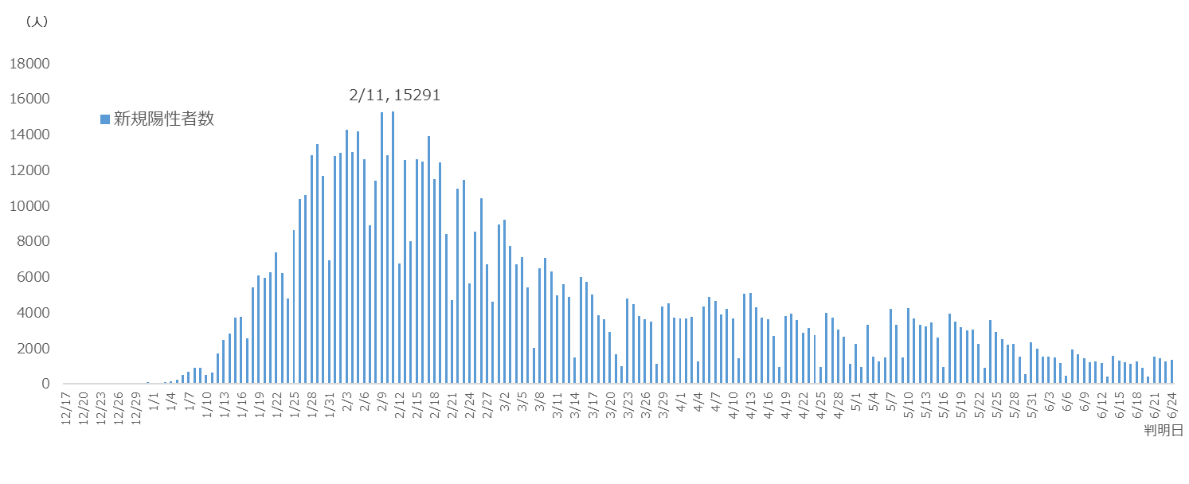
第６波（2021年12月17日～2022年６月24日）の状況
◆デルタ株よりも感染力が高いとされるオミクロン株の影響により、これまでにない速度で感染が急拡大。濃厚接触者も
大規模に発生し、社会機能維持に大きな影響を及ぼした。
◆感染規模が大きい中で、重症化リスクの高い高齢者の命を守るため、高齢者施設をはじめとした対策を強化。
1/27～3/21
まん延防止等重点措置

Slide 25
第６波（2021年12月17日～2022年６月24日）の取組み等
国の取組み、海外の状況等 |  | 府の取組み等
2021年12月24日 2022年１月19日 １月25日 | 経口抗ウイルス薬（ラゲブリオ）特例承認 感染急拡大等を踏まえ、ワクチン・検査パッケージ制度を原則として当面適用しない方針を決定 基本的対処方針変更 ＜まん延防止等重点措置の概要＞ ・飲食店は、措置区域において、認証店以外は時短 （20時まで）とともに、酒類提供しないよう要請。 認証店は時短（21時を基本）を要請。同一グループの 同一テーブルでの５人以上の会食を避けるよう要請 ・イベントは、感染防止安全計画を策定した場合、 人数上限20,000人かつ収容率の上限100％等 | 2021年12月16日 12月17日 12月23日 2022年１月６日 １月８日 １月11日 １月12日 １月24日 １月25日 １月27日 １月27日～５月31日 | 府内で初めてオミクロン株陽性者を確認 令和３年度一般会計補正予算（第８号、第９号）成立 無料検査開始 「大阪モデル」見張り番指標により感染拡大の兆候を探知 「大阪モデル」黄信号点灯 大阪府１・２回目接種センターの運用開始（５月31日「大阪府ホテルプリムローズ大阪接種センター」に名称変更） 「大阪いらっしゃいキャンペーン2021」の新規予約の受付停止 「大阪モデル」赤信号点灯 大阪府庁 新別館南館接種センター、北館接種センター運用開始（～７月29日） まん延防止等重点措置適用（措置区域：府全域） ・飲食店等 ・イベント 感染防止安全計画を策定→人数上限20,000人まで （対象者全員検査により収容定員まで追加可）、 収容率100％ ・混雑した場所等への外出自粛、会食４ルールに留意等を要請 高齢者施設等の施設内療養経費の国制度への上乗せ支援
GS認証店舗 | その他の店舗
以下の①又は②のいずれかとすること □同一テーブル４人以内 ただし、対象者全員検査で陰性 を確認した場合は同一テーブル ５人以上の案内も可 | □同一グループ・ 同一テーブル ４人以内
 | 時短 | 酒類提供
① | ５時～21時 | 11時～20時30分
② | ５時～20時 | 自粛
時短 | 酒類提供
５時～20時 | 自粛

Slide 26
第６波（2021年12月17日～2022年６月24日）の取組み等
国の取組み、海外の状況等 |  | 府の取組み等
2022年２月７日 ２月10日 ２月14日 ２月21日 ２月28日 | 防衛省・自衛隊による大規模接種会場（堺筋本町会場）の運用開始 基本的対処方針変更 ・オミクロン株の特性を踏まえた感染防止策を追加 （学校、保育所、高齢者施設等の対策 経口抗ウイルス薬（パキロビッドパック）特例承認 防衛省・自衛隊による大規模接種会場（北浜会場）の運用開始 小児（5－11歳）へのワクチン接種開始 職域でのワクチン追加接種（３回目）開始 | 2022年１月31日 ２月４日 ２月６日 ２月７日 ２月８日 ２月10日 ２月14日 ２月17日 ２月18日 ２月21日 ２月21日 ３月７日 ３月８日 | 大阪コロナ大規模医療・療養センター運用開始 保健所業務の重点化（ファーストタッチ対象者を40歳以上に見直し等） 大阪府庁 咲洲接種センター運用開始（～７月29日） 入院患者待機ステーションを臨時の医療施設として運用 大阪府庁 心斎橋接種センター運用開始（～４月29日） 医療非常事態宣言発出 クラスター発生の高齢者施設等への抗原定性検査キットの無償配布開始 保健所業務の重点化（ファーストタッチ対象者を65歳以上に見直し等） 大阪府堺接種センター、高槻接種センター運用開始（～３月29日） 臨時の医療施設・スマイルの運営開始 大阪府高齢者施設等クラスター対応強化チーム（OCRT）を設置 まん延防止等重点措置適用の延長 ・飲食店等、イベントの要請は継続 ・オミクロン株の特性を踏まえた感染防止対策（高齢者や 高齢者施設等への要請）を追加 入所系の高齢者施設等への抗原定性検査キットの無償 配布開始 まん延防止等重点措置適用の再延長 ・飲食店等、イベントの要請は継続 ・高齢者や高齢者施設等への要請を継続 令和３年度一般会計補正予算（第10号、第12号）成立

Slide 27
第６波（2021年12月17日～2022年６月24日）の取組み等
国の取組み、海外の状況等 |  | 府の取組み等
2022年３月17日 ５月11日 ５月23日 | 基本的対処方針変更 ＜緊急事態及びまん延防止以外区域の措置概要＞ ・感染拡大の傾向が見られる場合には、飲食店に 対する時短要請。認証店以外は20時、認証店は 要請しない。 ・感染拡大の傾向が見られる場合、飲食店等及び その利用者に対し、同一グループの同一テーブル で５人以上の会食を避けるよう要請。 ・イベントは、感染防止安全計画を策定した場合、 人数上限は収容定員までかつ収容率の上限は 100％を基本 等 「新型コロナウイルス感染症対応に関する有識者会議」立ち上げ 基本的対処方針変更 ・マスク着用の考え方を明確化 ・就学前の児童（２歳以上）のマスク着用について、 オミクロン株対策以前の取扱いに戻す | 2022年３月14日 ３月22日 ３月22日～４月24日 ３月24日 ３月31日 ４月15日 ４月21日～６月30日 ４月25日 ４月30日 ４月28日～５月８日 ５月１日～７月31日 ５月23日 | 全ての診療・検査医療機関を公表 高齢者施設対策として、治療体制確立協力金制度の運用開始 まん延防止等重点措置解除 【年度替わりの集中警戒期間】 ・飲食店等に対する時短要請は解除。同一テーブル４人 以内（GS認証店舗）等は引き続き要請 ・イベント：感染防止安全計画を策定→上限人数は収容 定員まで、収容率100％ ・高齢者や高齢者施設等への要請を継続 令和３年度一般会計補正予算（第11号）、令和４年度当初予算成立 令和４年度一般会計補正予算（第１号）成立 高齢者施設等の従事者等を対象に頻回検査（３日に１回）の受付開始 若年層への追加接種（３回目）促進に向けた集中取組を 実施 「大阪モデル」黄信号点灯 ・飲食店等、イベントは継続して要請 ・高齢者施設の面会は「自粛」から「感染防止対策の 徹底」に変更 大阪コロナ大規模医療・療養センター新規入所停止 帰省客向け臨時無料検査所（JR新大阪駅、JR大阪駅）設置 高齢者施設等の感染対策へのかかり増し経費を補助 「大阪モデル」緑信号点灯 ・イベント、高齢者施設等への要請は継続 ・GS認証店舗への「同一テーブル４人以内」の要請を 解除(非認証店舗への「同一グループ・同一テーブル ４人以内」要請は継続)

Slide 28
第６波（2021年12月17日～2022年６月24日）の取組み等
国の取組み、海外の状況等 |  | 府の取組み等
2022年５月25日 ６月１日 ６月10日 ６月15日 ６月17日 | 第二期追加接種（４回目）開始 入国時検査及び待機期間の見直し (国・地域を「赤」「黄」「青」に区分し対応を分ける) 外国人観光客入国制限の見直し （「青」区分の国について、一定条件のもと観光目的の短期間滞在の新規入国が可能） 有識者会議が「新型コロナウイルス感染症へのこれまでの取組を踏まえた次の感染症危機に向けた中長期的な課題について」をとりまとめ 「新型コロナウイルス感染症に関するこれまでの取組を踏まえた次の感染症危機に備えるための対応の方向性」決定 ・次の感染症危機に対応する政府の司令塔機能の 強化 ・感染初期から速やかに立ち上がり機能する保健医 療体制の構築等 ・初動対応と特措法の効果的な実施等 | 2022年５月23日～６月15日 ５月31日 ６月１日～７月14日 ６月９日 ６月13日 ６月15日 ６月24日 | 高齢者施設等におけるコロナ発生時対応訓練 大阪コロナ大規模医療・療養センター閉鎖 大阪いらっしゃいキャンペーン2022実施 令和４年度一般会計補正予算（第２号、第３号）成立 高齢者施設等における追加接種（４回目）促進の取組を開始 令和４年度一般会計補正予算（第４号）成立 大阪府 心斎橋接種センターの運用開始

Slide 29
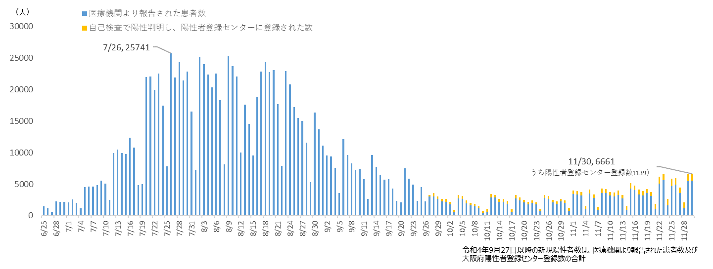
第７波（2022年６月25日～2022年９月26日）及びそれ以降の状況
◆第７波では、オミクロン株BA.5系統への置き換わりに伴い、１日あたり新規陽性者数２万人を超過する大規模な感染が
継続。
診療・検査医療機関の拡充や高齢者施設等に対する医療・療養体制の強化などを行い、事業者への営業時間短縮要
請は実施しなかった。
◆９月２６日には、全国一律で全数届出を見直し。
（人）
※2022年11月30日までの状況を取りまとめ

Slide 30
第７波（2022年６月25日～2022年９月26日）及びそれ以降の取組み等
国の取組み、海外の状況等 |  | 府の取組み等
2022年６月30日 ７月15日 ７月29日 ８月４日 ８月31日 ９月２日 ９月６日 ９月７日 ９月８日 | 発生届の簡素化 「BA.５系統への置き換わりを見据えた感染拡大への対応」決定 ・ワクチン接種のさらなる促進 ・メリハリある感染対策（高齢者・子ども・若者等 への対策、効果的な換気の徹底） ・保健医療提供体制の確保 「社会経済活動を維持しながら感染拡大に対応する都道府県への支援について」を公表 ・「BA.５対策強化宣言」を創設 「オミクロン株の特徴に合わせた医療機関や保健所の更なる負担軽減の対応」決定 ・発生届の届出項目を必要最小限にすることを可とする等 抗原定性検査キットがOTC化（インターネット販売解禁） 「新型コロナウイルス感染症に関するこれまでの取組を踏まえた次の感染症危機に備えるための対応の具体策」を決定 ・感染症法等の改正 ・特措法の効果的な実施 ・政府の司令塔機能の強化 等 小児（5－11歳）へのワクチン追加接種（３回目）開始及び努力義務適用 水際対策の緩和 ・入国時の現地での陰性証明不要 ・入国者数を２万人⇒５万人に引き上げ 等 基本的対処方針変更 ＜緊急事態及びまん延防止区域以外の措置概要(イベント)＞ ・同一イベントにおいて「大声あり」「大声なし」のエリアを 明確に区分して開催する場合の収容率は、それぞれ 50％（大声あり）・100％（大声なし）とする | 2022年６月25日 2022年７月１日 ７月11日 ７月12日 ７月27日 ７月27日～９月14日 ７月28日 ７月29日 ８月３日 ８月24日 ９月12日 ９月13日 ９月14日 ９月15日 | 「大阪モデル」見張り番指標により感染拡大の兆候を探知 大阪コロナ高齢者医療介護臨時センター・ほうせんか設置（４日～運用） 「大阪モデル」黄信号点灯 ・飲食店等、イベントの要請は継続 ・高齢者施設での面会は原則自粛、高齢者施設等への ワクチン（４回目）早期接種への協力等を要請 「大阪モデル」赤信号点灯、医療非常事態宣言発出 保健所業務の重点化(ファーストタッチ対象者を75歳以上に見直し等) 高齢者施設等の施設内療養経費の国制度への上乗せ支援を再開 飲食店等、イベントの要請は継続 府民への早期のワクチン接種、高齢者への不要不急の 外出自粛、大学等や経済界に対し療養証明・陰性証明 の提出を求めないこと等を要請 入院患者待機ステーションを臨時の医療施設として再開 国が府を「BA.5対策強化地域」に位置付け 若年軽症者オンラインスキーム運用開始 令和４年度一般会計補正予算（第５号）成立 大阪いらっしゃいキャンペーン2022を再開 小児へのワクチン接種促進に向けた広報・啓発を実施 （９月～11月） 「大阪モデル」黄信号点灯 ・飲食店等への要請は継続 ・イベントについては、「大声あり」「大声なし」のエリアを 明確に区分して開催する場合の収容率は、それぞれ 50％（大声あり）・100％（大声なし） ・早期のワクチン接種の検討、高齢者等は感染リスクが 高い場所への外出を控えること等を要請

Slide 31
第７波（2022年６月25日～2022年９月26日）及びそれ以降の取組み等
国の取組み、海外の状況等 |  | 府の取組み等
2022年９月８日 ９月20日 ９月26日 10月11日 10月13日 10月24日 11月11日 11月17日 11月18日 11月22日 | 「Withコロナに向けた政策の考え方」決定 ・全数届出の見直しを９月２６日から全国一律で適用 令和４年秋開始接種（オミクロン株対応ワクチン等）開始 全国一律で全数届出見直し 水際対策の緩和 ・査証免除措置の適用再開 ・入国者数制限の撤廃 等 「新型コロナ・インフル同時流行対策タスクフォース」立ち上げ 乳幼児（６か月‐４歳）へのワクチン接種開始 新型コロナウイルス感染症対策分科会が新たなレベル分類を提案 COCOAの機能停止（順次） 「今秋以降の感染拡大で保健医療への負荷が高まった場合の対応について」を公表 ・新たなレベル分類を踏まえ、「医療ひっ迫防止対 策強化宣言」及び「医療非常事態宣言」を創設 経口抗ウイルス薬（ゾコーバ）緊急承認 | 2022年９月26日 10月11日 10月12日 10月14日 10月26日 10月31日 11月１日 11月４日 11月８日 11月９日 11月27日 | 全数届出見直しの運用開始 大阪府 心斎橋接種センターにおけるオミクロン株対応ワクチンの接種体制を構築 「大阪モデル」緑信号点灯 “日本中から”大阪いらっしゃいキャンペーン2022実施 ・飲食店等、イベント、府民等への要請は継続 ・薬や検査キットの準備を呼びかけ プレミアム食事券販売開始（ゴールドステッカー飲食店応援事業） 令和４年度一般会計補正予算（第６号、第７号）成立 大阪コロナオンライン診療・往診センターの運用開始 令和４年度一般会計補正予算（第８号）成立 ９歳以下の子どもへの検査キットの無償配布の受付開始 「大阪モデル」黄信号点灯 ・飲食店等、イベント、府民等への要請は継続 ・市町村及び医療機関に対し臨時発熱外来設置に向け た要請 出張型臨時発熱外来の設置（準備が整ったところから順次開設）

Slide 32
各指標等の状況【第一波～第七波】
 | 第一波 (2020.1.29 ～6.13) | 第二波 (2020.6.14 ～10.9) | 第三波 (2020.10.10 ～2021.2.28) | 第四波 (2021.3.1 ～6.20) | 第五波 (2021.6.21 ～12.16) | 第六波 (2021.12.17 ～2022.6.24) | 第七波 (2022.6.25 ～9.26)
新規陽性者数累計 (波の期間内) | 1,786人 | 9,271人 | 36,064人 | 55,318人 | 100,891人 | 800,932人 | 1,079,161人
確保病床数 （重症） | 32床（4/1）⇒ 188床（5/1~） | 188床（5/1~） | 236床（12/15） | 365床（5/7~9） | 610床（12/6~） | 622床（5/10~6/12） | 615床（6/25~6/29）
重症患者数 ／重症病床使用率 （最大） | 65人 ／112.5％(※1) | 72人 ／38.3% | 187人 ／79.2% | 449人（※3） ／103.0%(※1) | 286人 ／47.3% | 285人（※3） ／43.6% | 93人（※3） ／15.6%
確保病床数 （軽症中等症） | 323床（4/1）⇒ 1,037床（6/8~） | 1,094床（8/31~） | 1,757床（2/26~） | 2,350床（6/19~） | 3,057床（12/8~） | 3,509床（6/20~） | 4,149床（8/25~8/31）
軽症中等症入院患者数／病床使用率 （最大） | 539人（※2） ／82.2％(※2) | 512人 ／47.9％ | 1,091人 ／75.3％ | 1,743人(※3) ／87.1％ | 2,368人 ／90.0％ | 3,785人(※3) ／117.9%(※4) | 3,292人(※3) ／77.7%
宿泊療養施設数 / 部屋数 | １施設400室⇒ ３施設1,504室 | ５施設1,517室 | ９施設2,416室 | 15施設 3,986室 | 32施設 8,514室 | 41施設 11,477室 | 40施設 11,216室
宿泊療養者数 ／宿泊療養施設居室数使用率 （最大） | 208人 ／18.8％ | 362人 ／24.1％ | 1,225人 ／60.7％ | 1,829人 ／55.1％ | 3,553人 ／61.2％ | 3,205人 ／27.9% | 6,414人 ／67.7%
自宅療養者数 （最大） | 348人 | 617人 | 2,820人 | 15,031人 | 18,384人 | 75,805人 | 163,843人
自宅待機者数 （最大 ※１） 自宅療養者数含む | 353人 | 1,014人 | 4,325人 | 18,265人 | 21,949人 | 138,269人 | 239,262人
重症者数計 （重症化率） | 147人（8.2 %） | 232人（2.5%） | 1,148人（3.2%） | 1,757人（3.2%） | 1,024人（1.0％） | 898人 （0.11％） | 377人 （0.03％）
死亡者数計(※6) （死亡率） | 87人 （4.9%） | 142人（1.5%） | 938人（2.6%） | 1,541人（2.8％） | 358人 （0.4％） | 2,160人 (0.27％) | 1,297人 (0.12％)
※１ 重症確保病床以外の病床で患者を受入れ
※２ 第一波の軽症中等症入院患者数・入院・療養調整中の人数は、統計がある4月23日以降で分析
※３ 重症患者数には、軽症中等症病床等で治療継続している数を含む。軽症中等症入院患者数には、左記数を含まない。
軽症中等症入院患者数には、コロナは軽症中等症だが、その他疾病で重症病床における入院加療が必要な患者数を含む。重症入院患者数には、左記を含まない。
※４ 病床使用率は、令和４年2月16日より、病床確保計画に基づく確保病床・運用病床以外に受け入れていただいている病床数を含める。
医療機関休診により、退院状況の確認が困難な場合、退院者が入院患者に含まれることから、翌日公表する軽症中等症入院患者数が、実入院患者数を上回ることがある。
※５ 大規模医療・療養センター（無症状・軽症患者用800床、中等症患者用200床）は病床確保数に含まない。
※６ 死亡率は、陽性者数に占める死亡者数の割合。死亡者数は2022年11月27日時点。

Slide 33
２． 具体的対策
（１） 保健・医療療養体制の整備
（２） 府民の感染防止対策・リスクコミュニケーション
（３） 事業継続対策
① 支援金・協力金
② 飲食店支援
③ 観光・宿泊業支援
④ 文化芸術活動支援
⑤ 商店街支援
（４） 学校での対策
（５） 高齢者施設等での対策
（６） 雇用対策
（７） 生活者支援
・・・・・・・P.33
・・・・・・・P.52
・・・・・・・P.55
・・・・・・・P.59
・・・・・・・P.61
・・・・・・・P.63
・・・・・・・P.64
・・・・・・・P.65
・・・・・・・P.66
・・・・・・・P.68
・・・・・・・P.70

Slide 34
■具体的対策
（１）保健・医療療養体制の整備
項目 | 第１波（2020年１月29日～2020年６月13日）
患者対応 | ○府内全体の動向が把握できるよう、政令中核市保健所を含め、患者情報を大阪府に一元化《別記①》 ○健康観察のオンライン化、患者情報の見える化、入院調整の迅速化を図るため、コロナウイルス対応状 況管理システム《別記②》を導入。
相談・検査体制 | ◆相談窓口の設置 ○府民向け等の相談窓口を設置。 ◆検査体制の整備・拡充 ○独立行政法人大阪健康安全基盤研究所等、地方衛生研究所における検査体制を整備。 ○帰国者・接触者外来を二次医療圏に１か所以上設置。 ○民間検査機関に検査分析を委託、ドライブスルー方式での検体採取場を設置。
入院療養体制 | ◆医療・療養体制の整備 ○全患者の入院調整を府に一元化する入院フォローアップセンター《別記③》を設置。 ○感染症指定医療機関（６医療機関78床）だけでは対応困難なため、帰国者接触者外来協力医療機関 や公立・公的病院に対し病床確保を要請。 ○健康医療部内に「受入病院支援チーム」を設置し、必要設備・物資の支援等を実施。 また、新型コロナ助け合い基金《別記④》による医療従事者への支援を実施。 ○コロナ受入専用病院【２病院】を設置。 ○救急要請のあった患者の検査を行い、陰性確認患者の受入要請を行うトリアージ病院を指定。 ○確保病床の一部を通常医療用に転用する可変的な病床の運用を実施 〇個人防護具（PPE）の確保と医療機関への優先的供給。 ◆自宅療養・宿泊療養 ○自宅療養と宿泊療養（１施設400室）を開始。
1日あたり約1,430検体に拡充
（2020年5月20日時点）※1月31日時点では80検体/日
重症病床188床、軽症中等症病床1,037床確保
（重症病床：5月1日～、軽症中等症病床：6月8日～）
宿泊療養施設３施設1,504室確保
（2020年4月24日時点）

Slide 35
■具体的対策
（１）保健・医療療養体制の整備
項目 | 第１波（2020年１月29日～2020年６月13日）
保健所体制等 | ○帰国者・接触者相談センター（新型コロナ受診相談センターに改称）を府内設置。診断まで対応。 ○積極的疫学調査の徹底。 ○保健所業務の増加により、健康医療部外の府職員による保健所業務の支援体制を構築。
クラスター対策 | ○クラスター発生施設に対し、保健所による調査・助言、国へのクラスター対策班の派遣要請、健康医療 部内に院内感染対策支援チーム設置等を実施。
その他 | ○大阪府新型コロナウイルス対策本部専門家会議（府に対し、コロナ対策への助言等を実施）を設置 ○大阪府新型コロナウイルス感染症対策協議会（患者増加時の施策を協議）を設置。
府内全18保健所に設置

Slide 36
■具体的対策
（１）保健・医療療養体制の整備
項目 | 第２波（2020年６月14日～2020年10月９日）
相談・検査体制 | ◆検査体制の整備・拡充 ○保健所を経由せず、地域の医療機関から直接受診調整を行う地域外来・検査センターを設置。 ○民間検査機関への委託や医療機関に対するPCR検査機器の整備支援による検査分析能力の強化。
入院療養体制 | ◆病床確保 ○病床・宿泊療養施設確保計画を策定し、フェーズに応じた確保病床数とフェーズ移行の判断基準を設定。 ○新型コロナ拠点病院、新型コロナ緊急時支援病院への機能分化を推進。 ○空床補償や施設整備補助、医療用物資の備蓄等の整備を支援。 ◆宿泊療養・自宅療養 ○宿泊療養施設を拡充。 〇自宅療養を継続。
保健所体制等 | ○濃厚接触者の検査、健康観察を行う濃厚接触者フォローアップセンター《別記⑤》及び検疫所からの入国 者・帰国者情報を一元管理と健康観察を行う検疫フォローアップセンター《別記⑤》を設置し、保健所を支援。 ○保健所業務負担軽減のため、外部人材等を活用した体制を整備。
クラスター対策 | ○医療機関におけるPCR検査機器等の整備支援、医療機関や高齢者施設に対する研修、クラスター発生時 の支援チームの派遣、早期スクリーニング検査等を実施
34か所に設置
（2020年10月1日時点）
1日あたり3,400検体に拡充
（2020年10月14日時点）
重症病床188床、軽症中等症病床1,094床確保
（重症病床：5月1日～、軽症中等症病床：8月31日～）
宿泊療養施設５施設1,517室確保
（2020年8月21日時点）

Slide 37
■具体的対策
（１）保健・医療療養体制の整備
項目 | 第３波（2020年10月10日～2021年２月28日）
相談・検査体制 | ◆検査体制の整備・拡充 ○検査体制整備計画を策定し、診療・検査医療機関の指定・公表を開始。 ○変異株のスクリーニング検査を開始。
入院療養体制 | ◆病床確保 ○重症病床確保や年末年始の医療受入体制のため、病床確保の要請を実施。 ○大阪コロナ重症センター《別記⑥》）の運用を開始。 ◆転退院の促進 ○転院支援チームを設置し、退院基準を満たした患者を受け入れる後方支援病院を確保。 ◆宿泊療養・自宅療養 ○宿泊療養者全員へのパルスオキシメーターの貸出やウェラブルデバイスを配置により、健康観察を強化。 ○40歳以上の自宅療養者へのパルスオキシメーターの貸出により、健康観察を強化。 ○自宅療養者への配食サービス実施による生活支援を実施。
保健所体制等 | ○所長判断に基づく積極的疫学調査の重点化、重症化リスクの低い患者等の健康観察の受動化など、 業務の重点化、効率化を推進。
クラスター対策 | ○高齢者施設等で陽性者が発生した場合の施設全員検査や週１回のフォローアップ検査、施設従業者の 集中的な検査を実施。 ○入所施設等の職員や利用者がスマートフォン等で検査申込み可能な高齢者施設等「スマホ検査センター」 《別記⑦》を設置。
ワクチン | ○医療従事者の接種に向け、他の都道府県に先駆け、『医療従事者接種・大阪モデル』《別記⑧》として、ワクチン配送センターの設置及びLINE予約システムを導入。 ○集団接種会場訓練を実施。
診療・検査医療機関指定数1,317機関
（ 202１年１月20日時点）
重症病床236床、軽症中等症病床1,757床確保
（重症病床：12月15日～、軽症中等症病床：2021年2月26日～）
宿泊療養施設９施設2,416室確保
（2021年1月22日時点）

Slide 38
■具体的対策
（１）保健・医療療養体制の整備
項目 | 第４波（2021年３月１日～2021年６月20日）
相談・検査体制 | ◆モニタリング検査 ○感染拡大予兆の早期探知のため、繁華街や駅で検査キットを配布、飲食店従業員対象の検査を実施。 ◆検査体制の整備・拡充等 ○診療・検査医療機関の拡充、変異株スクリーニング検査体制の強化やゲノム解析体制の構築
入院療養体制 | ◆病床確保 ○病床確保の臨時緊急要請、一般医療を一部制限した病床運用の要請、重症患者の軽症中等症病床での 治療継続要請を実施。 ◆医療人材の確保 ○大阪コロナ重症センター運用のための看護師派遣要請や、人材バンクの運用を実施。 ◆転退院の促進 ○療養病床をもつ医療機関の協力を得て、後方支援医療機関を確保し、転退院支援を強化。 ◆宿泊療養・自宅療養 ○宿泊療養施設拠点ホテルに24時間医師が常駐し、オンライン診療や往診が可能な体制を整備。 ○搬送医療機関決定までの間、患者に酸素投入を行う入院患者待機ステーション《別記⑨》を設置。 ○自宅療養者全員にパルスオキシメーターを配布、配食サービスを府全域で実施。 ○オンライン診療・薬剤処方を行う医療機関、薬局を拡充。
保健所体制等 | ○外部派遣職員をOJTにより育成し、保健所に機動配置 ○民間事業者による休日・夜間における症状憎悪時の相談往診体制を整備
クラスター対策 | ○高齢者施設等全員検査などクラスター対策を継続実施。
診療・検査医療機関指定数1,523機関
（ （2021年５月14日時点）
重症病床365床、軽症中等症病床2,350床確保
（重症病床：5月7日～5月9日、軽症中等症病床：6月19日～）
194病院最大1,481床確保
（2021年6月18日時点）
宿泊療養施設15施設3,986室確保
（2021年5月19日時点）
オンライン診療等：医療機関516か所、薬局1,770か所
（2021年6月18日時点）

Slide 39
■具体的対策
（１）保健・医療療養体制の整備
項目 | 第４波（2021年３月１日～2021年６月20日）
ワクチン | ○医療従事者向け接種会場の設置、他院接種可能な医療機関の確保。 ○接種可能な看護師の斡旋を実施。 ○大規模接種会場を設置、職域サポートチームの設置。 ○副反応等にかかる専門相談窓口の設置、副反応を疑う症状に対する診療体制を確保。

Slide 40
■具体的対策
（１）保健・医療療養体制の整備
項目 | 第５波（2021年６月21日～2021年12月16日）
相談・検査体制 | ◆検査体制の整備・拡充 ○変異株スクリーニング検査体制の強化、医療機関や高齢者施設等に対して抗原簡易検査キットを配布。
入院療養体制 | ◆病床確保 〇医療機能分化を図り、中等症・重症一体型病院を新たに整備 ○災害級非常事態に備えた病床確保 ○大阪コロナ重症センター【２・３か所目】、コロナ専用病院【３病院目】の運用を開始。 ○災害級の感染拡大時に無症状・軽症者等を受け入れる大阪コロナ大規模医療・療養センター《別記⑩》整備 ◆入院調整・転退院の促進 ○転退院を促進するため、転退院サポートセンターを設置。 ○感染拡大期の入院・療養の考え方を見直し、入院対象を重症化リスクの高い方などに重点化。 ○受入医療機関等において入院による抗体治療体制を整備し、初期治療体制を強化。 ◆宿泊療養・自宅療養 ○地域バランスを考慮し、宿泊療養施設を拡充。 ○大阪府療養者情報システム（O-CIS）《別記⑪》運用開始によるシステムを活用した宿泊・搬送調整。 ○ホテル抗体カクテルセンター（後の診療型宿泊療養施設）の運用など、宿泊療養者への抗体治療体制を 整備。 ○外来診療病院等への無料搬送や抗体カクテル療法の往診など、自宅療養者に対する初期治療体制を整備。 ○自宅待機SOS≪別記⑫≫の運用開始により、保健所から連絡のない場合の自宅療養者の医療への アクセス体制を確保。 ◆その他 ○新型コロナ受診相談センターにおいて後遺症に関する相談受付を開始。
診療・検査医療機関指定数1,621機関
（2021年８月28日時点）
重症病床610床、軽症中等症病床3,057床確保
（重症病床：12月6日～、軽症中等症病床：12月8日～）
無症状・軽症患者用800床、中等症患者用200床整備
（2021年10月30日時点）
宿泊療養施設32施設8,514室確保
（2021年11月15日時点）

Slide 41
■具体的対策
（１ ）保健・医療療養体制の整備
項目 | 第５波（2021年６月21日～2021年12月16日）
保健所体制等 | ○保健・医療提供体制計画策定。 ○訪問看護ステーションと連携した健康観察体制を整備。 ○感染規模に応じた保健所業務の段階的な重点化。
クラスター対策 | ○高齢者施設等全員検査などクラスター対策を継続実施。 ○健康医療部内にクラスター対応班設置。
ワクチン | ○大規模接種会場【２、３か所目】を設置。 ○職域接種を開始。 ○若年層のワクチン接種促進キャンペーンを実施。 ○職域接種体制整備支援補助金受付開始。 ○個別接種促進協力金の受付開始。

Slide 42
■具体的対策
（１）保健・医療療養体制の整備
項目 | 第６波前半（2021年12月17日～2022年３月中旬） | 第６波後半（2022年３月中旬～2022年6月24日）
相談・検査体制 | ◆検査体制の整備・拡充 ○無料検査（経済社会活動実施目的や感染不安のある 場合）を実施。 ○診療・検査医療機関や高齢者施設等へ抗原定性検査 キットを配布。 | ◆検査体制の整備・拡充 〇全ての診療・検査医療機関の公表 ○診療・検査医療機関を充実（指定増、日祝日体制強化）
入院療養体制 | ◆病床確保 ○災害級非常事態（病床確保計画フェーズ５）への移行 や自院患者の治療継続等を要請。 大規模医療・療養センターの運営。 ◆入院調整・転退院の促進 ○入院・療養の考え方を見直し、入院対象を中等症以上 の方などに重点化。宿泊転送班を健康医療部内に設 置し、協力金支給等による転退院促進。 ◆宿泊療養・自宅療養 ○災害級非常事態に備えるため、宿泊療養施設を拡充。 〇宿泊療養施設への夜間・休日往診体制の整備。 〇発生届の遅れに対する宿泊療養施設入所手続き迅速化。 ○歩行介助など一定の生活介助にも対応する臨時の 医療施設・スマイル《別記⑬》を設置。 〇自宅療養者支援サイトによる支援情報等の周知。 〇入院患者待機ステーションの再開。 | ◆病床確保 〇受入医療機関の病院機能分類の見直し ○緊急避難的確保病床として軽症中等症病床の増床と 高齢者リハビリ・ケア病床確保を要請。 ○全病院に対し、自院患者の陽性判明時に、コロナ治療 の継続を要請。 〇非受入病院に対する感染対策支援体制の構築 ◆入院調整・転退院の促進 ○圏域単位・病病連携に軸足を置いた入院調整の実施。 〇トリアージ病院の設定によるコロナ疑い患者の搬送体 制の整備 ◆宿泊療養・自宅療養 〇宿泊療養施設の確保継続と診療型宿泊療養施設等の 運用継続。 ○外来診療病院の登録及び夜間休日における外来診療 を拡大。
保健所体制等 | ○濃厚接触者の特定・検査や自宅療養者の健康観察を ハイリスク者に重点化。 | ○府管轄保健所に事務処理センター設置及び配食・パル スセンター設置による業務一元化。 ○診療・検査医療機関に対し、発生届のHER-SYS入力や 健康観察を委託。
診療・検査医療機関指定数1,908機関
（2022年１月26日時点）
重症病床622床、軽症中等症病床3,509床確保
（重症病床：5月10日～6月12日、軽症中等症病床：6月20日～）
宿泊療養施設41施設11,477室確保
（2022年2月8日時点）

Slide 43
■具体的対策
（１）保健・医療療養体制の整備
項目 | 第６波前半（2021年12月17日～2022年３月中旬） | 第６波後半（2022年３月中旬～2022年6月24日）
クラスター対策 | ○高齢者施設対策 ・高齢者施設等に対する抗原定性検査キットの無償配布。 ・高齢者施設内での早期治療促進のため、重点往診 チーム及び往診協力医療機関の確保。協力金制度の 創設。 ・感染対策助言等を早期に行うためOCRT（高齢者施設 等クラスター対応強化チーム）を設置。 ・高齢者施設に対する早期のワクチン接種の推進 等 | ○高齢者施設対策 ・高齢者施設等（入所系・居住系）従業者等への頻回検 査を実施。 ・高齢者施設における施設内療養時の医療体制の強化 《別記⑭》 -高齢者施設における コロナ治療対応協力医療機関の 拡充。協力金制度の創設。 -感染発生時対応訓練の実施、往診体制等による早期 治療の実施、ＯＣＲＴによる支援の継続。 -高齢者施設等往診専用ダイヤルを健康医療部内に 設置。
ワクチン | ○大阪府１・２回目接種センターの設置 ○追加接種（３回目）の大規模接種会場【６か所】 を設置。 ○職域追加接種（３回目）を開始。 | ○集中取組期間を設定し若年層への３回目接種を促進。 ○新たなワクチンの府の接種体制を構築（ノババックス） ○巡回接種チームの設置等高齢者施設等での４回目 接種を促進《別記⑮》。

Slide 44
■具体的対策
（１）保健・医療療養体制の整備
項目 | 第７波（2022年６月25日～2022年９月26日）
相談・検査体制 | ◆検査体制の整備・拡充 ○診療・検査医療機関の拡充 ○支援金制度により日曜・祝日開設医療機関を拡充。 ○若年軽症者オンライン診療スキーム《別記⑯》の運用を開始、薬局での検査キットの無償配布を実施。
入院療養体制 | ◆病床確保 ○軽症中等症病床について災害級非常事態（フェーズ５）への移行を要請。 ○確保病床を有しない病院も含め、自院での病床備えの働きかけを実施。 ○非受入病院に対する感染対策支援体制の強化。 ◆入院調整・転退院の促進 ○感染拡大期の入院・療養の考え方を見直し、入院対象を中等症Ⅱ及び中等症Ⅰなどに重点化。 ○入院フォローアップセンターを介さない圏域調整枠での入院調整を推進。 ◆自宅療養・宿泊療養等 ○介護的ケアやリハビリにも対応する大阪コロナ高齢者医療介護臨時センター・ほうせんか《別記⑰》を運用。 ○夜間・休日専用オンライン診療受付センターを設置し、オンライン診療及び24時間の薬剤搬送体制を整備。 ○宿泊療養施設の優先運用（重症化リスクの高い方等から入所）を実施。
保健所体制等 | ○ファーストタッチや健康観察の対象者を75歳以上に重点化。 ○事務処理センター設置及び配食・パルスセンター設置、診療・検査医療機関への発生届のHER-SYS入力や 健康観察の委託を継続。
クラスター対策 | 〇高齢者施設に対する医療・療養体制等の強化（第六波の取組みを継続）
ワクチン | ○小児接種の努力義務適用を踏まえた広報・啓発の強化。 ○オミクロン株対応ワクチンの接種体制を構築。
診療・検査医療機関指定数2,675機関
（2022年７月27日時点）
重症病床615床、軽症中等症病床4,149床確保
（重症病床：6月25日～6月29日、
軽症中等症病床：8月25日～8月31日）
宿泊療養施設40施設11,216室確保
（2022年6月25日時点）

Slide 45
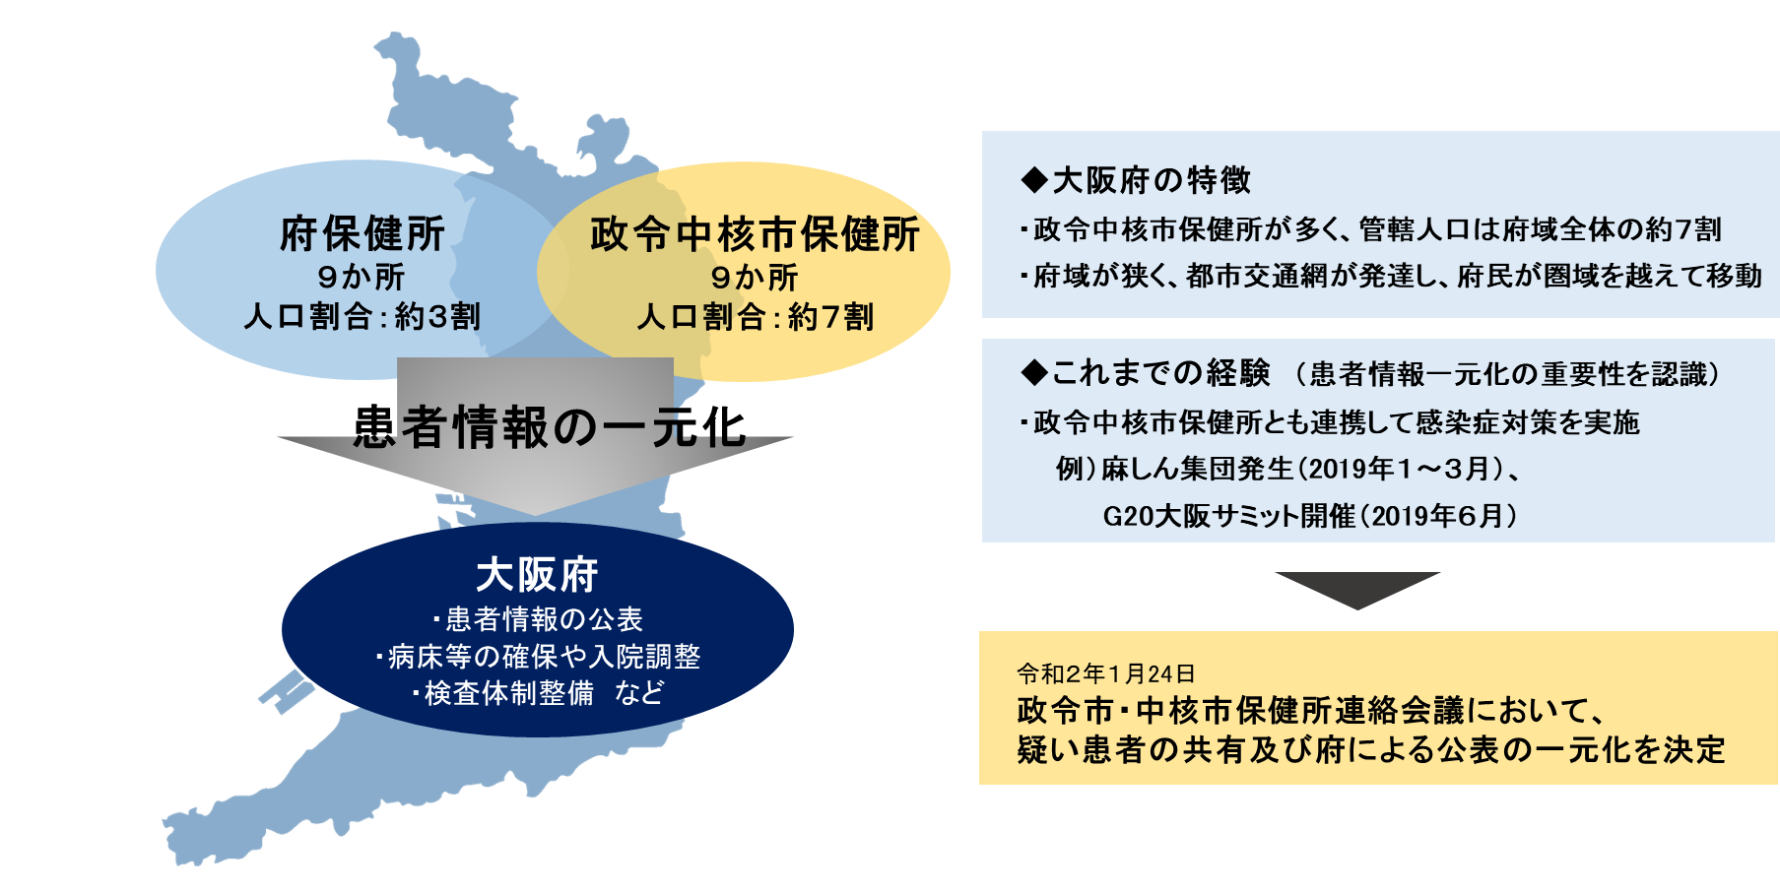
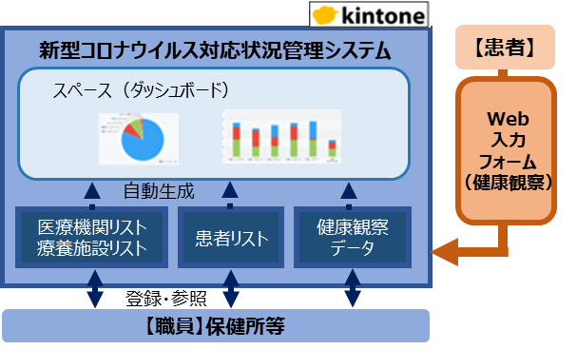
《別記①》患者情報の一元化
大阪独自
○府内患者発生に先駆け、保健所設置市と情報共有や公表の一元化について申し合わせ。【2020年1月24日】
《別記②》 大阪府新型コロナウイルス対応状況管理システム
国システムHER-SYS・G-MISに先行して構築
○患者情報や医療機関の空き状況の一元管理を行うシステムを構築。【2020年4月20日】
実現できる機能
◆ 患者の状況等を見える化
（入退院履歴・症状を管理）
◆ 健康観察のオンライン化
（患者がスマートフォン等で症状等を報告）
◆ 入院調整の迅速化
（病院等の空き状況を一覧化）

Slide 46
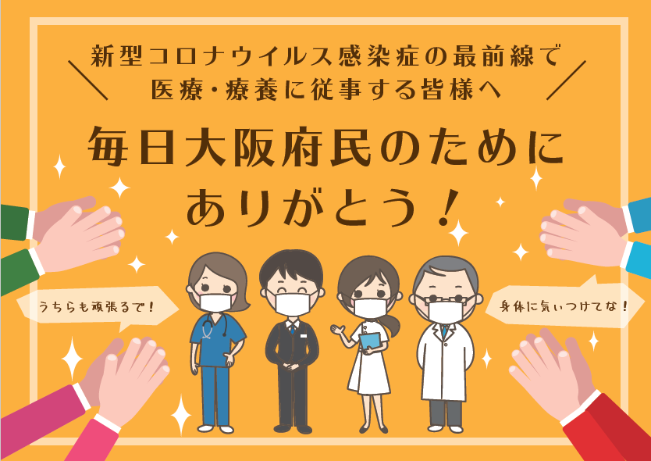
《別記③》 入院フォローアップセンター
他都道府県に先行して実施
○病床確保と合わせ入院調整を広域的に行うため「大阪府入院ﾌｫﾛｰｱｯﾌﾟｾﾝﾀｰ」を立ち上げ。【2020年3月13日】
※管内小規模病院と個別調整も可能
保健所
協力医療機関
① 結果
③ トリアージ
② 調整依頼
検査機関
府入院フォロー
アップセンター
感染症指定医療機関
保健所
感染症指定医療機関
⑤ 病院名を回答
協力医療機関
保健所
協力医療機関
④ 受入調整
 | 総数 | 入院中 | 受入可能数
●●病院 | ○○ | ○○ | ○○
△△医療センター | ○○ | ○○ | ○○
※広域調整用の空き病床枠を毎日把握
《別記④》 新型コロナウイルス助け合い基金
○医療及び療養に係る業務に従事する方を支援するため、基金を設置。
贈呈
贈呈者数 ： 50,542名（681機関）
贈呈総額 ： 42億5,632万円 （2022年11月30日時点）
寄附の状況
寄附収納件数 ： 28,527件
寄附収納金額 ： 45億1,316万円 （2022年11月30日時点）

Slide 47
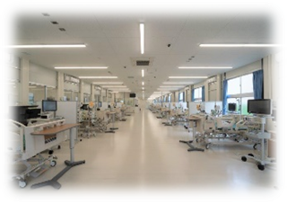
《別記⑤》 濃厚接触者フォローアップセンター・検疫フォローアップセンター
大阪独自
○濃厚接触者に関する唾液検査の受検調整や健康観察、データ管理を集約することにより、保健所機能を支援するため、
濃厚接触者フォローアップセンターを設置（2020年８月３日）
また、同センター内に検疫フォローアップセンターを設置し、検疫所からの入国者・帰国者情報を一元管理し、健康観察を実施
保健所
業務集約化
濃厚接触者フォローアップセンター
➀疫学調査による
濃厚接触者の特定
②唾液検査の受検調整
③検査結果判明、連絡
④健康観察
陰性の場合
陽性の場合
検疫フォローアップセンター
④新規陽性者として対応
データの
一元管理
入国者・帰国者に対する健康観察
《別記⑥》 大阪コロナ重症センター
全国初の重症者に特化した臨時医療施設
○ 感染急拡大に備え、重症患者に対応可能なICU機能を有する臨時医療施設として整備【2020年12月15日運用開始】
設置場所 | 大阪市住吉区万代東3丁目1-56（大阪急性期・総合医療センター敷地内）
病床数 | 重症病床30床 全病床に人工呼吸器を配備（体外式膜型人工肺は配備しない）
建物 | 集中治療ユニット棟・スタッフサポートユニット棟・ＣＴ棟など
入院実績 | 452人（2022年11月30日現在）
集中治療室

Slide 48
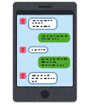

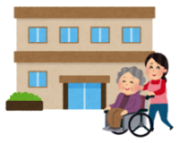
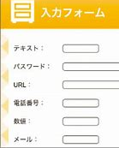







《別記⑦》 高齢者施設等「スマホ検査センター」
大阪独自・スマホ等で簡易・迅速検査申込み
○高齢者施設等におけるクラスター発生防止や福祉サービスの安定的な提供を確保するため、少しでも症状のある対象者が
スマートフォン等で検査申込みできるよう、高齢者施設「スマホ検査センター」を設置。【2021年１月21日】
（その後、高齢者施設等「スマホ検査センター」に改称し、対象施設及び対象者を順次拡大。）
高齢者施設等
Web申込フォーム
スマホ検査センター・サテライト
④検査依頼
検査機関
〇府内12ヵ所から
検体を回収
〇前日夕刻の引き
取りで最短翌朝
に結果判明
①スマートフォン等から検査申込
⑥（陰性の場合）
検査結果をWeb上で通知
⑤結果送付
【有症状者がいる場合】
○検体採取容器引き渡し・
検体受取
○検査機関への検査依頼・
検査結果受領
○陽性者の保健所への連絡
②検体採取容器等の受取
⑦検査結果通知
（陽性の場合）
③検体提出
検査数 | 66,032件
陽性率 | 7.7％
保健所
⑥ 検査結果通知（陽性、陰性）
（2022年11月30日時点）
《別記⑧》 『医療従事者接種・大阪モデル』
他の都道府県に先行して構築
○ 医療従事者等優先接種において、大阪府ワクチン配送センターを設置し、ワクチンを一元管理するとともに、医療機関の負担軽
減を図るため、LINEによる予約システムを導入【2021年２月15日運用開始】
《ワクチン配送センターの設置による一元管理》
ワクチン配送センター
〔物流会社倉庫〕
予約数に応じた
ワクチンオーダー
<ファイザーワクチン>
国内倉庫
連携型接種施設
〔病院 400カ所以上〕
１
配送センター機能
２
冷蔵保管
保管
受注
小分け
配送
３
冷凍移送
超低温冷凍庫３２台
集中配置
冷蔵移送
大阪府
１病院当たり週２回配送〈３時間以内〉

Slide 49
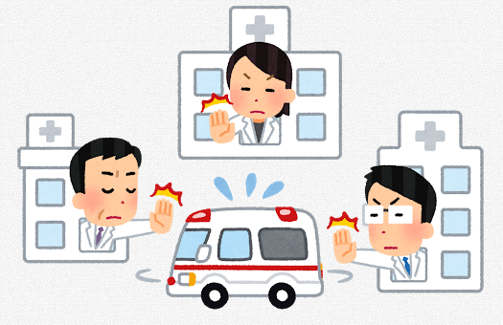

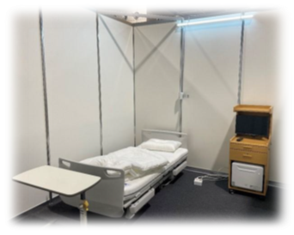
《別記⑨》 入院患者待機ステーション
他の都道府県に先行して実施
○搬送医療機関決定までの間、患者に酸素投与を行うことができる入院待機場所として設置。【2021年4月22日】
○第六波より臨時の医療施設として運用【2022年2月6日】
長時間待機
病状急変連絡
入院調整依頼
受入依頼
保健所
府入院フォロー
アップセンター
満床
又は
搬送依頼
移送先決定
連絡
酸素投与
自宅療養者
入院患者待機
ステーション
災害拠点病院敷地内など
消防機関
消防機関
移送先
医療機関
119番要請
搬送
搬送依頼
移送
《別記⑩》 大阪コロナ大規模医療・療養センター
大阪独自
○ 宿泊療養施設や軽症中等症病床等がひっ迫した際に、無症状・軽症患者や、軽症から中等症Ⅰまでの
患者を受け入れる臨時の医療施設を整備。【2022年1月31日運用開始】
設置期間 | 2021年９月30日～2022年５月31日
設置場所 | インテックス大阪６号館（大阪市住之江区）計約４万㎡
確保数 | 1,000床 | １期：無症状・軽症患者用500床（9月30日整備）
 |  | ２期：無症状・軽症患者用300床、 中等症患者用(軽症～中等症Ⅰ対象)200床（10月30日整備）
受入実績 | 無症状・軽症患者：274人、中等症患者：29人
無症状・軽症患者用

Slide 50





《別記⑪》 大阪府療養者情報システム（O-CIS）
○コロナ患者の宿泊調整や入院調整等を行うため、保健所や関係者と申請内容や患者情報等を共有する
システムとして大阪府療養者情報システム（O-CIS）を構築。国システム（HER-SYSやG-MIS）とも連携.【2021年７月26日】
見える化
入院・宿泊調整
患者搬送
受入医療機関
G-MIS
（厚労省）
保健所
民間救急
受入医療機関
入院フォロー
アップセンター
・
宿泊調整担当
O-CIS
O-CIS
O-CIS
●受入医療機関が病床稼働状況を
G-MISに入力、O-CISにデータ取り込み
▼
●リアルタイムで病床稼働状況を把握・共有
●入院調整・宿泊調整のシステム化
▼
●入院調整・宿泊調整の迅速化、
保健所及び入院フォローアップセン
ターの負担軽減
●O-CISを活用した搬送事業者への
迅速な搬送依頼
▼
●スムーズな患者受入れが可能
《別記⑫》自宅待機SOS（コロナ陽性者24時間緊急サポートセンター）
○自宅療養者等を対象に宿泊療養予約やオンライン診療・外来・往診・抗体
治療などを実施する医療機関を案内する自宅待機SOS(コロナ陽性者24時間緊急サポートセンター)を設置。【2021年11月15日設置】
自宅待機SOS～患者の希望や状況に応じ療養をサポート
◆ 宿泊療養先・搬送手配
◆ パルスオキシメーター配送
◆ 簡易配食受付
◆ 健康相談（医師・看護師が対応）
◆ 緊急往診の手配
◆ 訪問看護師による健康観察の受付
◆ オンライン・外来診療・往診医療機関等の案内
◆ 抗体治療医療機関の案内
《別記⑬》 臨時の医療施設・スマイル
高齢者に特化した臨時の医療施設
○ 新規陽性者のうち、高齢者の占める割合が増加したことから、24時間診療対応可能な高齢者用臨時医療施設を設置。
【2022年２月17日運用開始】
対象者 | 常時医師による経過観察が必要な患者、 歩行介助など一定の生活介助が必要な患者
病床数 | 150床 | 受入実績 | 1,775人
（2022年11月30日時点）

Slide 51
《別記⑭》 高齢者施設等における施設内療養時の医療体制の強化
○ 高齢者施設等に対し、24時間以内に介入が可能な体制を構築。【2022年２月中旬～３月順次運用開始】
24時間以内
高齢者施設等
（入所施設）
高齢者施設
協力医療機関
① 協力医療機関にコロナ治療を依頼
施設入所者で
陽性者が判明
保健所 等
往診協力医療機関
（治療支援）
② 往診専用ホットライン
保健所ホットライン
（OCRT専用）
往診治療に
ついての相談
調整
重点往診医療機関
（治療支援）
③ 高齢者施設往診専用ダイヤル
大阪府高齢者施設等
クラスター対応強化チーム（OCRT）
重点往診チーム
(8圏域)
往診治療実施
《別記⑮》 高齢者施設等におけるワクチン接種促進に向けた取組
【2022年６月13日から順次運用開始】
【取組１】 府巡回接種チームの創設（接種体制の確保支援）
大阪独自
接種医療機関の確保が困難な高齢者施設等に対し、府の巡回接種チームによる接種を実施
高齢者施設等・市町村
市町村
適宜調整
大阪府
①施設による接種医療機関の
確保
②市町村による施設と接種
医療機関のマッチング
（委託）
地域の医療機関等
での対応が困難
適宜
調整
巡回接種チーム
❶ 依頼・調整
（日時・人数等）
高齢者施設等
事務局
（施設等との調整窓口）
巡回接種従事者
（医師・看護師等）
❷ 巡回接種
【取組２】 接種券の代行手配（迅速な接種に向けた支援）
【取組３】 接種の進捗管理に係る市町村への支援

Slide 52
《別記⑯》 若年軽症者オンライン診療スキーム
他の都道府県に先行して実施
○ 医療機関の発熱外来体制ひっ迫に伴い、若年軽症者を対象とした検査・診療フローを実施。【2022年８月３日運用開始】
【A】 若年軽症者の自己検査スキームフロー
自宅 にて各自で
検査キットで
検査を実施
府自宅療養者支援サイト
検査・オンライン診療受付
発生届提出
保健所
オンライン診療⇒陽性確定
処方箋送付
薬局
【利用実績】
検査確定受付
解熱剤等配送
陽性確定
発生届提出
検査数 | 152,556件
新規陽性者数 | 73,700人
保健所
【B】 若年軽症者無料検査センターフロー
センター にて
検体を自己採取
センター（提携医療機関）が対応
保健所
発生届提出
本スキームによる判明数は
全体の新規陽性者数の１割以上
☑陽性確定
☑保健所へ発生届提出
（2022年9月27日時点）
オンライン診療医療機関に診療申込
（自宅待機SOSや府HPから案内）
薬局
処方箋送付
オンライン診療（登録医療機関）
☑必要に応じて解熱剤等処方
《別記⑰》 大阪コロナ高齢者医療介護臨時センター・ほうせんか
高齢者に特化した臨時の医療施設
○ 要介護度の重い方を受け入れ、介護的ケアやリハビリ対応を行いながら、中和抗体薬や経口薬の投与などのコロナ治療を
実施する臨時の医療施設を設置。【2022年７月１日運用開始】
対象者 | 軽症、中等症Ⅰ程度の要介護３から５程度の患者で原則と して自宅において介護サービスを受けることが困難な患者 | 定 員 | 40人
 |  | 受入実績 | 289人
（2022年11月30日時点）

Slide 53
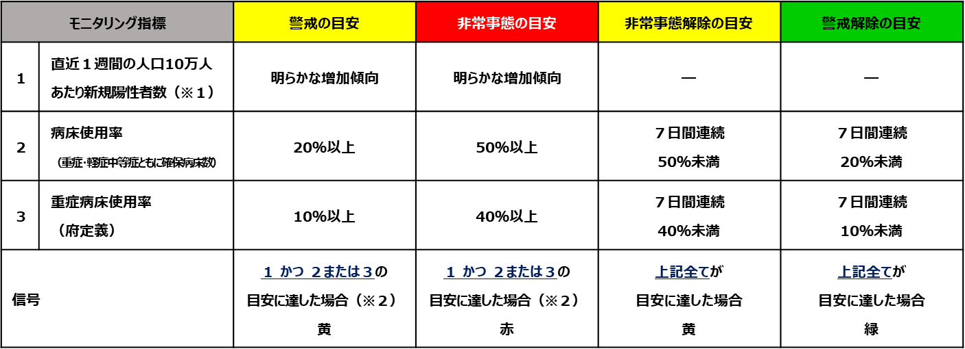
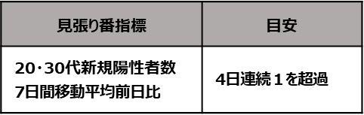
（２）府民の感染防止対策・リスクコミュニケーション
大阪モデル
【2020年５月～】
国や他の都道府県に先行して導入
＜目的＞
・即時的な感染・療養状況等を数値で示すことで府民等の行動変容を促し、感染抑制策を図るとともに、医療提供体制のひっ迫を招かないよう感染拡大状況に応じて医療療養体制の整備を進める。
＜内容＞
・感染拡大状況及び医療提供体制のひっ迫状況を判断するため、府独自に指標を設定し、日々モニタリング、「見える化」。
・2021年2月19日より感染拡大兆候を探知する「見張り番指標」を導入
（2022年12月時点の指標）
医療非常事態宣言
【2020年12月～】
国や他の都道府県に先行して導入
＜目的・内容＞
・医療提供体制が極めてひっ迫した際に、「医療非常事態宣言」を発出し、府民にわかりやすくメッセージを発することで、
府民の行動変容を促し、感染抑制策を図る。
発出実績 | ４回（2020年12月３日、2021年４月７日、2022年２月８日、2022年７月27日）
（2022年11月30日時点）

Slide 54
（２）府民の感染防止対策・リスクコミュニケーション
大阪コロナ追跡システム
【2020年５月～2022年12月】
国システムCOCOAに先駆けて構築
＜目的＞
・府民・事業者の感染リスク意識を高め、行動変容を促し、
新型コロナウイルス感染症の感染拡大の抑制を図る。
＜内容＞
・不特定多数の人が集まる施設・飲食店やイベントにおいて、QRコードを活用し、感染者との接触の可能性がある利用者に向けて、メールで注意喚起を行い行動変容を促す。
施設登録数 |  | 116,086件
イベント登録数 |  | 20,585件
QRコード読み込み件数 |  | 6,488,034件
 | 施設 | 5,503,400件
 | イベント | 984,634件
注意喚起メール発出 |  | 29回（1,051通）
（2022年12月５日時点）

Slide 55
（２）府民の感染防止対策・リスクコミュニケーション
飲食店等の見回り
＜目的＞
・飲食店等にかかる緊急事態措置やまん延防止等重点措置の実効性の確保、ゴールドステッカー（GS）の申請勧奨など。
＜内容＞
・緊急事態措置やまん延防止等重点措置について、要請内容（営業時間短縮や酒類提供自粛、感染防止対策の徹底など）の遵守のため、大阪府警と連携し、個別店舗の見回りを実施。
・その他、市町村や消防等とも連携し、外出自粛や路上飲みへの注意喚起等を実施。
時期等 | 対象店舗 | 体制（１日あたり）
まん延防止重点措置の実効性確保【2021.4.5～4.24】 | 大阪市内飲食店約６万店 | 現地確認：100人（民間委託） 訪問調査：100人（府職員）
緊急事態措置の実効性確保【2021.4.25～6.20】 | 大阪府内飲食店約10万店 | 現地確認：150人（民間委託） 訪問調査：100人（府職員）
まん延防止等重点措置の実効性確保【2021.6.21～8.1】 | 大阪府内（町村除く） 飲食店約10万店 | 50人（民間委託） ※未協力店は府職員が現地確認
まん延防止重点措置におけるガイドライン遵守徹底のための 見回り調査【2021.4.5～4.24】 | 大阪市内飲食店約４万店 | 4.5～4.11：40人（大阪府市職員） 4.12～4.24：最大300人（民間委託）
緊急事態措置におけるガイドライン遵守徹底のための 見回り調査【2021.4.25～5.31】 | 大阪府内飲食店約７万店 | 最大600人（民間委託＋行政職員）
GS申請済店舗の現地確認、申請勧奨【2021.6.21～7.11】 | 大阪府内飲食店約5.7万店 | 800人（府職員）
まん延防止重点措置・緊急事態措置の周知徹底【2021.7.29～8.31】 | 府内飲食店約5.7万店 | 300人（民間委託）
緊急事態措置の実効性確保【2021.8.2～9.30】 | 府内飲食店約10万店 | 30人（民間委託） ※未協力店は府職員が現地確認
緊急事態措置期間における繁華街（キタ、北新地、ミナミ）の重点的な夜の見回り【2021.8.2～8.31】 | キタ地区、北新地地区、 ミナミ地区の約8,000店 | 最大20人（民間委託） ※未協力店は府職員が働きかけ
緊急事態解除後の要請内容の実効性確保【2021.10.1～10.24】 | 府内飲食店約10万店 | 最大30人（民間委託）
時短要請措置の周知徹底、GSの申請勧奨【2021.10.1～10.24】 | GS非認証店約２万店 | 最大100人（民間委託）
感染防止対策の徹底、GSの申請勧奨【2022.1.27～2.20】 | GS非認証店約1.5万店 | 最大240人（民間委託）

Slide 56
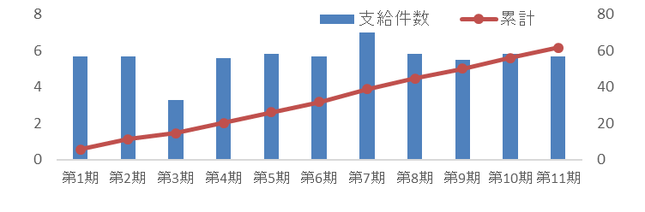
（３）事業継続対策 ①支援金、協力金
休業要請支援金
【2020年４月～６月】
国制度構築までの大阪独自支援
＜目的＞
・大阪府から施設の使用制限による休業の協力要請等を受け、売上げ減少等で経営に深刻な影響がでている府内に主たる事業所を有する中小企業及び個人事業主に支援金を支給。
＜内容＞
中小企業：100万円
個人事業主：50万円
累計支給件数 | 約47,400件
支給総額 | 約283億円
休業要請外支援金
【2020年５月～ ７月】
国制度構築までの大阪独自支援
＜目的＞
・自主休業や外出自粛に伴う売上げ減少等で経営に深刻な影響がでている休業要請支援金の支給対象外となった、府内に事業所を有する中小企業その他の法人及び個人事業主に支援金を支給
＜内容＞
府内に複数事業所がある中小企業：100万円（１事業所の場合50万円）
府内に複数事業所がある個人事業主：50万円（１事業所の場合25万円）
累計支給件数 | 約95,000件
支給総額 | 約382億円
営業時間短縮協力金
【2021年１月～】
累計支給件数 | 約62万件
支給総額 | 約8,300億円
＜目的＞
・緊急事態措置やまん延防止等重点措置が発令されたことを受け、新型コロナウイルス感染症の拡大防止及び事業継続を目的に、営業時間短縮等要請に協力した飲食店等に対し協力金を支給（全11期）。
＜内容＞
・協力金額：要請時期、内容により異なる。
（例）第１期：6万円／日
第11期：2.5万円～7.5万円/日（通常21時～翌5時まで営業
する認証店舗）、３万円～10万円（通常5時～
20時まで営業する店舗）※売上高方式
（2022年11月22日時点）
（単位：万件）
［要請期間］
第1期：R3.1.14～2.7、第2期：R3.2.8～2.28、第3期：R3.3.1～4.4（措置区域は大阪市内のみ）、第4期：R3.4.1～4.24（大阪市内は4.5～4.24）、
第5期：R3.4.25～5.31、 第6期：R3.6.1～6.20、第7期：R3.6.21～8.31、第8期：R3.9.1～9.30、第9期：R3.10.1～10.24、第10期：R4.1.27～3.6、第11期：R4.3.7～3.21

Slide 57
（３）事業継続対策 ①支援金、協力金
大規模施設等協力金
【2021年６月～11月】
＜目的＞
・新型コロナウイルス感染症の拡大防止のため、施設の休業や営業時間短縮の要請に全面的にご協力した大規模施設等に対して、協力金を支給（全４期）。
＜内容＞
・Ⓐ休業要請に応じた大規模施設（建築物の床面積1000㎡超）の運営事業者
当該施設の自己利用部分の休業面積1000㎡毎に20万円/日
※一定の要件にあてはまる場合は、
施設内のテナント事業者などの店舗数 × 2千円/日など
・Ⓑ休業要請又は無観客開催要請に応じた大規模施設内のテナント事業者等
○テナント事業者等 ⇒ 店舗等の休業面積100㎡毎に2万円/日
○大規模施設である映画館運営事業者及び映画配給会社
＊映画館運営事業者 ⇒ Ⓐ①の額＋(常設スクリーン数 × 2万円/日)
＊映画配給会社 ⇒ 常設スクリーン数 × 2万円/日
（時短要請の場合は要請に基づく時短率を日額に掛けた額をもって算定）
 | 対象地域 | 要請内容 | 支給件数
第１期 | 大阪府全域 | 休業 | 約1,400件
第２期 | 大阪府全域 | 土日：休業
 |  | 平日：時短
 | 33市域 | 時短
第３期 | 33市域 | 時短
 | 大阪府全域
第４期 | 大阪府全域 | 時短
支給総額 |  | 約321億円
※支給件数は大規模施設の件数のみ
飲食店等感染症対策備品設置支援金
【2021年５月～７月】
大阪府独自支援
＜目的＞
・新型コロナウイルス感染症の拡大防止のため、飲食店、喫茶店その他設備を設けて客に飲食をさせる施設において必要な備品を設置した事業者等を対象に、かかる費用の負担軽減に資する支援金を支給。
＜内容＞
・パーテーションやCO₂センサーの購入を支援
大阪市内：上限20万円
大阪市以外：上限10万円
累計支給件数 | 約28,000件
支給総額 | 約14億円

Slide 58
（３）事業継続対策 ①支援金、協力金
高機能換気設備等の導入支援
【2020年７月～2021年１月】
大阪府独自・国の上乗せ支援
＜目的＞
・感染症拡大リスクを低減するため、必要換気量を確保し、省エネにも資する高機能換気設備の導入に対し、環境省の補助金に上乗せ補助を実施。
＜内容＞
・対象：環境省の補助金の交付を受け、休業等の要請に応じた事業者
・補助額：➀休業要請支援金受給者【補助率1/3】（上限666.6万円）
②上記以外【補助率1/6】（上限333.3万円）
累計支給件数 | 203件
支給総額 | 約2.8億円
中小法人・個人事業者等に対する一時支援金
【2021年11月～12月】
大阪府独自・国の上乗せ支援
＜目的＞
・飲食店の休業・時短営業又は不要不急の外出・移動の自粛により、特に
大きな影響を受け、売上が大きく減少している中小法人・個人事業者等を
対象に、国が実施する月次支援金に上乗せして、一時支援金を支給。
＜内容＞
・中小法人：50万円
・個人事業者等：25万円
累計支給件数 | 約46,400件
支給総額 | 約1,667億円
酒類販売事業者支援
【2021年７月～ 2022年２月】
大阪府独自・国の上乗せ支援
＜目的＞
・緊急事態措置等による飲食店の休業又は酒類の提供停止を伴う時短要請の
影響を受けている府内の酒類販売事業者を対象に、国が実施する
月次支援金に上乗せして支援金を支給
＜内容＞
・【売上90％以上減】中小法人等：上限60万円／月、個人事業者等：上限30万円／月
【売上70％以上90％未満減】中小法人等：上限40万円／月、個人事業者等：上限20万円／月
【売上50％以上70％未満減】中小法人等：上限20万円／月、個人事業者等：上限10万円／月
累計支給件数 | 2,234件
支給総額 | 約5億円

Slide 59
（３）事業継続対策 ①支援金、協力金
路線バス・タクシー感染症対策強化支援
【2021年11月～12月】
大阪府独自支援
＜目的＞
・コロナの感染拡大防止のため、路線バス、タクシーに必要な備品・設備を設置
した事業者に補助金を交付。
＜内容＞
・対象者：府内に事務所又は営業所を有する路線バス・タクシー事業者
・対象経費：車両内で感染拡大防止するための備品・設備、キャッシュレス化に必要な設備
・補助金額：路線バス20万円/台、タクシー４万円/台
補助金交付車両 | 11,920台
支給総額 | 約4.9億円
（2022年３月31日時点）
セーフティーネット融資
【2020年２月～】
＜目的＞
・コロナ禍で打撃を受けている中小事業者の資金繰り、事業再生に向けた取組を支援
＜内容＞
・貸付要件 金利：年1.2％（固定）、 融資期間：7～15年など
（2022年11月30日時点）
コロナ関連融資メニュー | 令和３年度（年間） |  | 令和４年度(11月末)
 | 件数（件） | 金額（百万円） | 件数（件） | 金額（百万円）
①経営安定サポート資金（セーフティネット4号） | 181 | 5,720 | 74 | 1,845
②新型コロナウイルス感染症対策資金（危機関連） | 1,960 | 31,413
③新型コロナウイルス感染症対応緊急資金 | 1,165 | 25,703 | 538 | 7,342
④新型コロナウイルス感染症対応資金（ゼロゼロ融資） | 6,706 | 168,267
⑤新型コロナウイルス感染症伴走支援型資金 | 9,200 | 159,212 | 8,395 | 161,120
⑥新型コロナウイルス感染症経営改善サポート資金 |  |  | 98 | 3,246
合 計 | 19,212 | 390,315 | 9,105 | 173,553

Slide 60

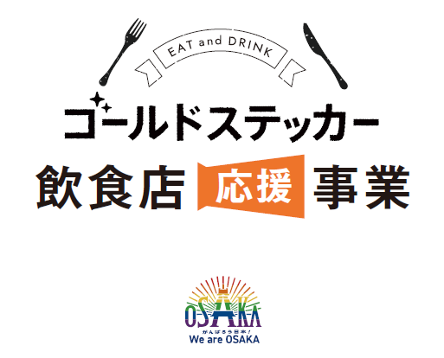
（３）事業継続対策 ②飲食店支援
感染防止認証ゴールドステッカー
【2021年６月～】
大阪府独自の基準を設定
＜目的＞
・感染症に強い強靭な社会・経済の形成を図っていくため、飲食店における感染防止対策のさらなる促進や府民が安心して利用できる環境整備につながる、新たな認証制度を創設。
＜内容＞
・対象：飲食店（但し、テイクアウト等を除く）
・認証基準：国基準を基本に、府独自基準を設定。
（例） ・アクリル板等の設置（座席間隔の確保）
・手指消毒の徹底
・食事中以外のマスク着用の推奨
・換気の徹底、ＣＯ_{２}センサーの設置
・症状のある従業員に対する「飲食店スマホ検査センター」の
積極的な利用の推奨
・コロナ対策リーダーの設置 等
認証件数 | 50,251件
（2022年12月6日時点）
ゴールドステッカー飲食店応援事業
【2022年10月～12月】
＜目的＞
・飲食店の感染防止対策を促進し、府民が安心して利用できる環境を整備するため、国のＧｏＴｏＥａtのプレミアム食事券に上乗せを実施。
＜内容＞
・対象：ゴールドステッカー認証店舗のうち、本事業の加盟店
・食事券：10,000円で13,000円分（プレミアム率30％）の食事券を販売
購入実績 | 第１期 | 515,894セット
 | 第2期 | 331,470セット
 | 第3期 | 184,288セット
 | 合計 | 1,031,652セット

Slide 61
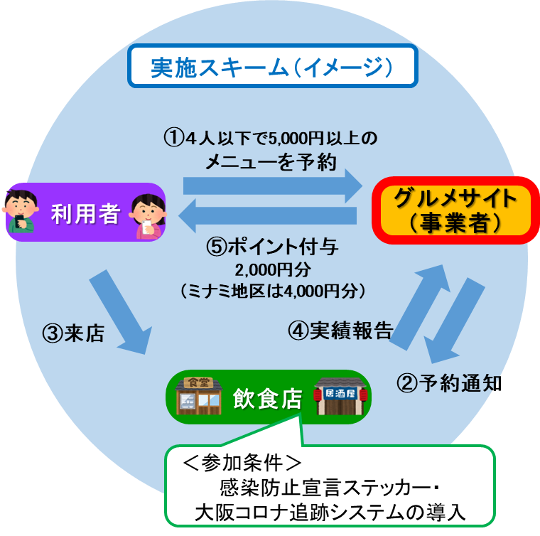
（３）事業継続対策 ②飲食店支援
少人数利用飲食店応援キャンペーン事業
【2020年９月～12月※1） 】
大阪府・市独自支援
＜目的＞
・新しい生活様式の定着をめざして、4人以下、感染防止宣言ステッカー掲示店などの条件を満たした飲食をした場合に、利用者にポイントを付与。
＜内容＞
・ポイントの付与：2,000円
（ミナミ地区（※2）においては、2,000円のポイントを追加付与
【2020年11月15日まで】 ）
※1：新型コロナウイルス感染症の感染拡大により11/27から事業休止。
以降、再開することなく事業終了。
※2：長堀通、千日前通、御堂筋、堺筋に囲まれた区域で、2020年8/6～8/20に
休業・営業時間短縮の要請をした地域
件数 | 463,167件 （うち、ミナミ地区：93,484件）
ポイント付与総額 | 約11億円

Slide 62
（３）事業継続対策 ③観光・宿泊業支援
いらっしゃいキャンペーン
【2020年６月～】
＜目的＞
・コロナの感染拡大の影響により厳しい経営状況が続く府内観光事業者を支援するため、対象プランの利用者に対し、宿泊金額の割引等を実施。
＜内容＞
 | 対象者 | 実施内容 | 利用者
2020年度 【2020.6.19～2021.1.31】 | 関西２府４県在住者 | １人１泊につき2,500円のキャッシュレスポイント還元 | 159,130人
2021年度 【2021.11.24～2022.2.28】 | 大阪府、隣接府県（京都府、 兵庫県、奈良県、和歌山県） 在住者 ※2022.1.3までは大阪府民のみ | １人1泊につき最大5,000円の旅行・宿泊金額の割引、 最大3,000円のクーポン付与 | 402,645人
2022年度 【2022.6.1～7.14】 【2022.9.12～10.10】 | 関西２府４県在住者 | １人1泊につき最大5,000円の旅行・宿泊金額の割引、 最大2,000円のクーポン付与 | 集計中
2022年度 【2022.10.11～12.27】 | 日本国内在住者 | １人1泊につき最大5,000円（宿泊を伴う交通付旅行商品 は上限8,000円）の旅行・宿泊金額の割引、 平日3,000円、休日1,000円のクーポン付与 | 集計中
大阪来てな！キャンペーン
【2022年７月～】
＜目的＞
・コロナ禍で打撃を受けている府内観光業の回復に向け、魅力的な集客イベントにより大阪に観光客を
呼び込み、府域の周遊を促す。
＜内容＞
【集客イベント】市内外での音楽ライブや、光のルネサンスと連動した水と光のショーやクリスマスマーケットの開催、
「大阪来てな大使」プロデュースによるアートと食が融合したイベントの実施など
【府域周遊を促す仕掛けづくり】LINE公式アカウントを使った観光関連情報の発信や、ミッションクリア型の周遊企画の実施など

Slide 63
（３）事業継続対策 ③観光・宿泊業支援
宿泊事業者への感染症対策等に対する支援
【①2021年７月～ ８月、② 2021年10月～11月】
＜目的＞
・来阪旅行者に安全で安心な宿泊を提供できる環境を整備するため、府内の宿泊事業者及び民泊事業者が実施する新型コロナウイルス感染症の感染拡大防止対策及び新たな需要に対応するための取組みを支援
＜内容＞
・対象：府内の宿泊事業者及び民泊事業者
・補助率：補助対象経費の1/2以内
・補助上限額
①宿泊事業者：１施設あたり、50万円～500万円 （客室数を基に算出）
②民泊事業者：１事業者あたり、40万円
①宿泊事業者（ホテル・旅館・簡易宿所）
補助金交付件数 | 529件
支給総額 | 約4.7億円
②民泊事業者（特区民泊・新法民泊）
補助金交付件数 | 26件
支給総額 | 約260万円

Slide 64
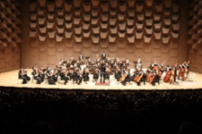
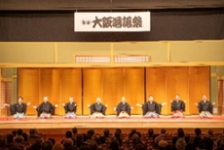
（３）事業継続対策 ④文化芸術活動支援
文化芸術活動への支援
【2020年度～2022年度】
 | 目的 | 内容 | 実績
2020年度 | コロナの感染拡大により影響を受けた文化芸術活動を支援 | ・対象：緊急事態宣言期間中に営業を休止した府内の劇場、演芸場、ライブ ハウス等の施設の運営事業者 ・補助対象経費：無観客ライブ動画等の制作・配信に係る経費 ・補助金：対象施設あたり上限70万円（補助率10/10） | ・交付事業数：199件 ・交付金額：約1.36億円
2021年度 |  | ・対象：文化芸術活動を業として主催する個人または団体 ・補助対象経費：有料の舞台公演・作品展示に要する施設使用料等 ・補助金：舞台公演：1日あたり上限50万円×最大２日分まで（補助率10/10） 作品展示：１展示会期あたり上限50万円まで（補助率10/10） | ・交付事業数：433件 ・交付金額：約1.3億円
2022年度 |  |  | ・交付決定数：919件 ・交付決定額：約2.87億円
（2022年12月７日時点）
文化芸術公演機会の創出
【2020年～2022年度】
＜目的＞
・コロナにより影響を受けた文化芸術活動の回復に取り組むため、文化芸術プログラム等を実施し、大阪にゆかりのあるアーティスト・演芸人、劇団・楽団等に公演・活動の場を創出
＜内容＞
・大阪を拠点に活動するオーケストラのコンサート
・上方落語家による「大阪落語祭」
・複数の劇作家、演出家、俳優等によるオムニバス演劇公演 等
※プログラムの内容は各年度によって異なる。
大阪を拠点に活動する
オーケストラによるコンサート
大阪落語祭

Slide 65
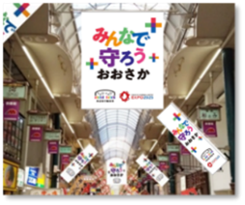

（３）事業継続対策 ⑤商店街支援
商店街の感染症対策と需要喚起
【2020年度】
＜目的＞
・緊急事態措置による休業要請や外出自粛要請等により打撃を受けている商店街に対し、感染症対策や需要喚起の支援を実施。
＜内容＞
【感染症対策支援】
・啓発ポスター等の掲示、テイクアウト・デリバリー、キャッシュレスの導入促進など
【需要喚起支援】
・国の「ＧｏＴｏ商店街」事業応募に向けたサポートや同事業に連動した取組みの支援
2020年度 | 採択：107商店街
商店街等モデル創出普及
【2021年度～2022年度】
＜目的＞
・新しい生活様式（ニューノーマル）に沿った「ICT活用」や地域内経済を循環させる「バイローカル」の「モデル創出」に取り組むとともに、その「成果の普及」を通じて市町村・商店街の取組みを支援。
＜内容＞
【モデル創出】
・モデル事業を公募、事業の準備・実施の伴走支援、実施内容の発信
【成果の普及】
・商店街アドバイザーによる相談サポート、先進モデル事例の収集と情報発信等
2021年度 | 採択：11商店街
2022年度 | 採択：10商店街
（2022年12月６日時点）
商店街の魅力向上支援
【2022年度】
＜目的＞
・コロナによる慢性的な人流低下に打撃を受けている商店街が、万博開催時に多くのビジネスチャンスにつながるよう商店街の魅力を発信するとともに、商店街店舗のデジタル化を促進。
＜内容＞
・府内商店街の魅力発信ポータルサイト「ええやん！大阪商店街」を立ち上げ
・商店街・店舗向けデジタル化の取組みを促進する説明会を実施
・万博1,000日前にあわせ、万博ロゴを入れたのぼり等の掲出や関連イベントの実施によるＰＲを実施

Slide 66
（４）学校での対策
臨時休業に伴う府立支援学校等の学校給食費支援
【2020年度】
＜目的・内容＞
・府立支援学校等の臨時休業中の保護者負担軽減のため、学校給食費（食材費）を負担。
給食費負担額 | 5,247千円
（2021年５月31日時点）
学校等の休業・再開に伴う対応
【2020年度】
＜目的・内容＞
・児童生徒の心のケアを行うスクールカウンセラーの配置時間拡充や補充学習支援等を
行う学習支援員を配置する市町村への支援を実施。
・教員が児童・生徒への指導等に注力できるよう、教員の事務業務支援及び感染症対策を行うスクールサポートスタッフ等を配置。
スクールカウンセラー | 285校
スクールサポート スタッフ | 1,196人 （521校）
（2021年３月31日時点）
府立高校等でのオンライン授業の実施
【2020年度】
大阪府独自支援
＜目的・内容＞
・2020年6月末までの緊急的対応として、各家庭の端末を活用し、オンライン授業体制を整備。
通信環境が整っていない家庭に対しては、モバイルルーターの貸出を実施。
モバイルルーター 配備数 | 3,000台
（2022年１月31日時点）
全国大会中止に伴う大阪大会の開催支援
大阪府独自支援
【2020年度】
＜目的・内容＞
・新型コロナウイルス感染症の影響で中止となった中・高校生の全国部活動大会の代替と
なる大阪大会の開催のため、経費の一部（新型コロナウイルス感染症対策費用等）を支援。
代替となる大阪 大会開催実績 | ５大会
（2021年３月13日時点）
修学旅行等のキャンセルに伴う支援
【2021年度】
大阪府独自支援
＜目的・内容＞
・まん延防止等重点措置期間に修学旅行等がキャンセルになった場合に保護者等の負担を
軽減するため、キャンセル料を支援。
キャンセル料 支援額 | 38,674千円
（2022年５月31日時点）

Slide 67
（５）高齢者施設等での対策
協力医療機関との連携強化
【2022年３月～】
大阪府独自支援
＜目的＞
・入所系・居住系の高齢者施設等における早期の重症化予防治療と、施設内での療養体制を確保するため、協力医療機関との連携を強化。
＜内容＞
・高齢者施設に対し、協力医療機関のコロナ対応状況等について
アンケートを実施。
・高齢者施設及び協力医療機関に対し、コロナ治療対応について働きかけを実施。
コロナ対応可能施設 | 2,525/3,680施設 (68.6％）
（2022年11月29日時点）
専門家派遣・電話相談
【 2021年５月～】
＜目的＞
・社会福祉施設等での感染防止対策を支援。
＜内容＞
・施設に感染管理認定看護師等の専門家を派遣し、施設に応じた
助言を実施。
・施設の感染対策上の疑問や課題に専門家が電話で相談対応。
 | 施設訪問 | 電話相談
2021年度 | 192件 | 62件
2022年度 | 143件 | 14件
（2022年10月31日時点）
応援職員の派遣
【2020年８月～】
＜目的＞
・クラスター等が発生し、職員が勤務できなくなった入所系高齢者
施設等の事業継続を図るため、応援職員を派遣。
＜内容＞
・施設等の職員が陽性患者又は濃厚接触者となり、勤務が困難に
なった場合の応援体制を構築。
・施設等からの要請を受けて、応援協力施設から応援職員を当該
施設等に派遣。
派遣実績 | 9施設 28名
応援協力施設（事前登録） | 360施設
（2022年11月30日時点）

Slide 68
（５）高齢者施設等での対策
施設内療養補助
【2022年１月～５月、７月～９月】
大阪府独自（国の上乗せ支援）
＜目的＞
・入所系高齢者施設において、施設内療養が必要となったケースが
多発したため、施設内での対応にかかる経費を補助。
＜内容＞
・施設内療養１人あたり１日１万円/最長15万円
※国補助15万円（通年）、国追加補助15万円（2022.1.27～9.30）に府独自補助を実施。
補助件数 | 141件
補助金額 | 109,160千円
（2022年12月１日時点）
かかり増し経費補助
【2022年５月～７月】※２
大阪府独自支援
＜目的＞
・高齢者施設等での感染防止対策を支援。
＜内容＞
・高齢者施設等において、衛生用品等の購入経費を補助。
補助件数 | 10,525件 ※２
補助金額 | 156,979千円 ※２
※１ 障がい者施設等においても同様の補助を実施。[補助件数：6,382件、補助金額：39,324千円 ※２]
※２ 府独自補助の実績を記載。その他、2020年度から国補助を活用した高齢者施設等への補助も実施。
（2022年12月１日時点）
衛生用品の配布
【2020年４月～】
マスク | 約4,410万枚
防護服 | 約270万枚
手袋 | 約7,063万双
アルコール消毒 | 約11万リットル
＜目的＞
・社会福祉施設での感染防止対策を支援。
＜内容＞
・社会福祉施設への衛生用品の提供
・クラスター等が発生した施設に対し、衛生用品を提供
（2022年７月31日時点）
感染発生時対応訓練
【 2022年５月～ 】
大阪府独自支援
＜目的＞
・入所系・居住系の高齢者施設等において感染症への対応力を高め、
感染拡大を防止するため、訓練の実施を促進。
＜内容＞
・発生時を想定した自主訓練の実施
・ゾーニングやPPEの着脱について動画配信
・オンライン研修会の開催及び動画配信
訓練実施施設 | 3,471施設／3,680施設(94.3%)
延べ動画再生回数 （訓練参考動画含む） | 22,809回
（2022年11月29日時点）

Slide 69


（６）雇用対策
「にであう」を活用した緊急雇用対策
大阪府独自支援
◆大阪府雇用促進支援金
＜目的＞
・コロナの影響により雇用情勢が悪化している状況を踏まえ、求職者の
マッチングを支援するとともに企業の採用意欲の向上に資する支援金を支給。
＜内容＞
・緊急雇用対策特設HP「にであう」を開設し、求職者のマッチングを支援。
・「にであう」の求人特集を通じて求職者を採用し、3か月間雇用した場合、事業主に、
「大阪府雇用促進支援金」を支給 【支給額】正規雇用：25万円／人 非正規雇用：12.5万円／人
【2020年10月～2022年９月】
採用件数 | 約47,000件
雇用促進支援金 | 約37,000件 （約27.7億円）
（2022年12月４日時点）
大阪府特設HP
求職者
民間
人材
サービス
事業者
求人企業
支援金
大阪府
閲覧
求人掲載
求人申込
就 職
◆NEXTステージ総合支援事業
＜目的＞
・長期求職者や非正規雇用で長期間働いている方を中心に、就職・職場定着につなげるため、府内の人材不足中小企業への正規雇用のマッチングと企業の人材育成の支援を実施。
＜内容＞
・人材サービス会社を通じて職場体験やスキルアップ支援を実施。
（国指定の教育訓練受講費用の1/2を補助など）
・職場定着のため、人材育成に取り組む中小企業が実施する研修に必要な経費を補助。
(研修費用の１/2（上限８千円×20日）、研修期間中の社員賃金の1/2（上限8.8千円/日×20日）)
【2022年10月～】
NEXTステージ専用サイト
【 就職前 】
【 就職後 】
求 職 者
職場体験付求人情報
職場体験
採用
人材不足
府内企業
企業による人材育成支援
資格取得・職場定着
閲覧
マッチング
資格取得等トレーニング付
求人情報
受講
マッチング
スキルアップ支援等
研修費用補助
サイト設置
教育訓練受講費用補助・無料プログラム提供
大阪府

Slide 70
（６）雇用対策
DX人材の活躍推進（オオサカDXメソッド）
【2022年４月～】
大阪府独自支援
＜目的＞
・企業で活躍できる DX 人材の育成、府内中小企業とのマッチング、在職者のスキルアップなどを公民連携の下、総合的に支援。
＜内容＞
・総合相談窓口の設置（OSAKAしごとフィールド・「にであう」内）
・人材育成のためのセミナーやオンライン研修を実施
・マッチングイベントの開催や「にであう」内にDX人材求人専門サイトを設置
DX求人件数 | 約700件
DXトレーニング 受講者数 | 約5,000件
（2022年12月７日時点）

Slide 71
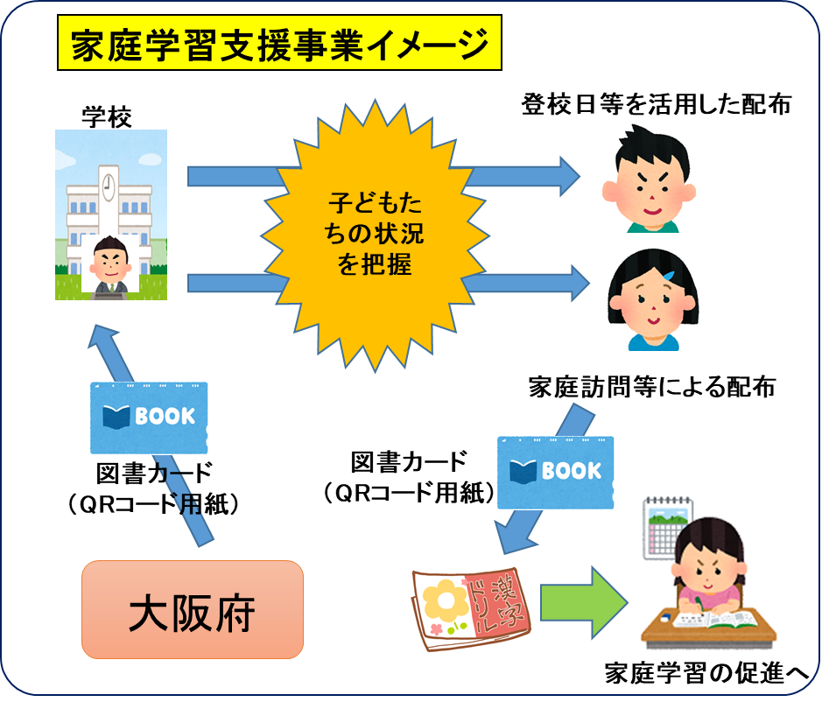
（７）生活者支援
生活福祉資金（特例貸付）
【 2020年３月～ 2022年９月】
＜目的＞
・コロナの影響を受け、休業等により収入の減少があり、緊急かつ一時的な生計維持（緊急小口）、日常生活の維持（総合支援資金）が困難となっている世帯に、無利子、無担保、無保証人で貸付を行う緊急小口資金等の特例貸付を実施。
＜内容＞
【貸付可能額】
緊急小口資金：最大20万円、総合支援資金：最大60万円×３期
 | 貸付件数 | 貸付額
①緊急小口資金 | 185,679件 | 約35,360百万円
②総合支援資金 | 307,565件 | 約162,930百万円
（2022年11月７日時点）
生活困窮者自立支援金
【2021年７月～2022年12月（予定） 】
給付件数 | 府全域：42,596件 （うち、府支給：338件）
支給額 | 府全域：8,416百万円 （うち、府支給：65百万円）
＜目的＞
・コロナによる影響が長期化する中で、既に総合支援資金の再貸付が終了するなどにより、特例貸付を利用できない世帯を支援。
＜内容＞
・単身世帯６万円/月、２人世帯８万円/月、
３人以上世帯10万円/月を３カ月（最大６か月間）支給
（2022年10月31日時点）
家庭学習支援・家庭保育支援
大阪府独自支援
【2020年度】
＜目的＞
・臨時休業期間中の家庭学習支援と子どもの見守り。
＜内容＞
・子どもの学習を支援するため、学習用教材等の購入費の支援
として図書カード(2000円分）を配付。
・配付時（教員による家庭訪問等）に、児童の様子を把握
・対象者：府内の公立学校園及び私立学校園に在籍する
幼児児童生徒約100万人
保育所等に在籍する３歳児以上の子ども約12.4万人
70

Slide 72
（７）生活者支援
府営住宅の提供
【2020年４月～】
＜目的＞
解雇等により住宅の退去を余儀なくされる府民を対象に、当座の住居を確保できるよう一時的に住宅を提供
＜内容＞
使用期間： ６か月（最長1年６か月）
使用料：4,000円／月
確保戸数： 100戸程度
府営住宅の提供 | のべ44件
（2022年11月30日時点）
府営住宅における家賃減額等
【2020年４月～】
＜目的＞
・解雇、倒産、休業、休職等により収入が減少した方への府営住宅の家賃の減額等を実施
＜内容＞
・認定月収を再計算（収入更正）し、収入分位（８段階の収入区分）が下がる場合に家賃を減額
・収入が第１分位（認定月収が104,000円以下）の場合は生活保護基準に準じ基本家賃の２分の１を下限として家賃を減免
 | 相談件数 | 申請件数
収入更正 | 1,725件 | 696件
家賃減免 | 1,867件 | 489件
（2022年11月20日時点）
住居確保給付
【2020年4月～】
※2015年から制度開始。コロナ対応として、2020年4月から対象者拡大。
＜目的＞
・離職、廃業、休業等により収入が減少した方への住宅支援
＜内容＞
・離職・廃業後２年以内の者、又は休業等により収⼊が減少し離職等と同程度の状況にある者が対象
・家賃相当額を原則3か月間（最大9か月間）支給
給付件数 | 府全域：8,087件 （うち、府支給：26件）
支給額 | 府全域：2,062百万円 （うち、府支給：11.1百万円）
※府は島本町など9町村域分を実施
（ 2020年5月～2022年9月30日時点）
71

Slide 73
３．コロナ対策予算の概要
・新型コロナウイルス対策関連事業費 ・・・・・・・P.73
・令和２（2020）年度の主な取組み ・・・・・・・P.74
・令和３（2021）年度の主な取組み ・・・・・・・P.75
・令和４（2022）年度の主な取組み ・・・・・・・P.78
・これまでの補正予算・予備費対応 ・・・・・・・P.80

Slide 74
新型コロナウイルス感染症関連事業費
※ 歳出総額
決算額
■ 令和元（2019）年度 ２１ 億円
【主要事業】 生活福祉資金貸付事業費（21億円）
■ 令和２（2020）年度 １１，８９１ 億円
【主要事業】 制度融資預託金（6,926億円）
生活福祉資金貸付事業（1,415億円）
入院病床確保（834億円）
■ 令和３（2021）年度 １８，３４４ 億円
【主要事業】 営業時間短縮協力金（7,421億円）
制度融資預託金（6,058億円）
入院病床確保（1,969億円）
生活福祉資金貸付事業費（969億円）
【出典】財政ノート（令和４年９月）

Slide 75
令和２年度当初予算の主な取組み（知事重点事業）
※ 予算額の単位は千円
■ 事業継続支援
事業名 | 概要 | 予算額※
中小企業向け制度融資 （コロナ関連） | 制度融資（新型コロナウイルス感染症関連融資）を実施 | 278,980,000の内数

Slide 76
令和３年度当初予算の主な取組み（知事重点事業）
※ 予算額の単位は千円
■ 医療関連
事業名 | 概要 | 予算額※
ワクチン接種体制の確保 | ワクチン配送センターの整備や医療従事者等への優先接種実施体制の確保 等 | 638,954
相談・検査体制の整備・充実 | 相談体制の充実強化（受信相談センター、自宅待機SOS、自殺相談窓口、SNS相談窓口等）、検査体制の整備（スマホ検査センターの運営、地域外来・検査センターの設置、ドライブスルー検査の実施、医療機関等へのPCR検査機器補助、無料検査事業の実施 等） | 34,372,926
医療・療養体制の確保 | 医療機関への支援（病床確保経費補助、医療機器等の整備補助、医療資器材配付、医療従事者派遣補助、宿泊施設借上げ費用補助 等）、医療従事者への支援（特殊勤務手当の支給、助け合い基金を活用した支援金贈呈 等）、入院・療養体制の確保（宿泊療養施設の健康管理体制確保、軽症者宿泊施設確保、自宅療養者の生活支援 等）、医療施設等の運営（大阪コロナ重症センター 等） | 137,889,245
■ 府民の感染防止対策・リスクコミュニケーション
飲食店等における感染防止対策 | 感染防止宣言ステッカーシステムや大阪コロナ追跡システムの運営及び実効性確保に向けた飲食店への現地調査等を実施。 | 55,495
■ 事業継続支援
国内旅行の観光消費の喚起 | 対象となるプランの利用に対してクーポンを配布することにより、観光需要を喚起するキャンペーンを実施。 | 550,000
商店街の活性化 | 商店街において、新しい生活様式に沿った「モデル創出」に取組み、成果を普及 等 | 28,805
文化芸術活動への支援 | 公演・展示にかかる施設使用料補助、公演機会の創出、文化芸術の魅力発信 | 294,000
中小企業のDX支援 | 中小企業のDX推進に向けた人材育成講座・専門家派遣の実施、初期の研究開発への助成 等 | 60,188
中小企業向け制度融資 （コロナ関連） | 制度融資（新型コロナウイルス感染症関連融資）を実施 | 891,326,500の内数

Slide 77
令和３年度当初予算の主な取組み（知事重点事業）
※ 予算額の単位は千円
■ 学校での対策
事業名 | 概要 | 予算額※
スマートスクールの推進 | 府立高校等に児童生徒１人１台の端末整備、ICT環境整備 等 | 1,973,684
スクールカウンセラーの配置 | 児童・生徒の心のケアや保護者等の悩み相談、教職員への助言・援助等を実施するため、スクールカウンセラーを配置 | 430,939
スクールサポートスタッフ等の配置 | 臨時休業等による学習の遅れを取り戻すため、スクールサポートスタッフ・学習支援員を配置 | 453,079
■ 高齢者施設等での対策
福祉施設における感染防止策の推進 | 介護施設等の個室化改修、簡易陰圧装置・換気設備の設置、衛生用品購入等かかり増し経費の補助、応援職員派遣体制の整備 等 | 4,582,833
■ 雇用対策
民間人材サービス事業者と連携した緊急雇用対策 | 緊急雇用対策特設HP「にであう」の機能強化、事業者の採用意欲向上に資するための支援金支給 等 | 2,585,676
就職に向けた支援 | 女性、若者、高年齢者などをターゲットとした就職支援、人材不足業界への公共職業訓練を通じた就職支援、企業とのマッチング支援、求職者向けセミナー開催 等 | 2,279,609
■ 生活者支援
若年者層向けSNS相談の実施 | 自殺対策を強化するため、40歳未満の若年者層に対して、SNS相談を実施 | 25,638
女性のためのSNS相談窓口の開設 | コロナ禍において課題を抱える女性に対する相談体制の充実 | 6,311
社会課題解決活動支援 | コロナ禍で顕在化した社会的課題に対し、民間・NPO法人などと連携し、早期に解決する取組みを推進 | 2,787
ウィズコロナ、ポストコロナに対応した地域活動モデルの開発 | ウィズコロナに加え、ポストコロナも見据えた府民の孤立や不安解消のための地域活動を行う団体に対して助成 | 40,000

Slide 78
令和３年度当初予算の主な取組み（知事重点事業）
※ 予算額の単位は千円
■ その他の取組み
事業名 | 概要 | 予算額※
感染症対策研究の推進 | 大阪府立大学・大阪市立大学において、感染症に関する調査研究を実施 | 34,900
非常勤職員の緊急雇用 | 就労機会を失った者に対する支援として、非常勤職員を雇用 | 64,710
庁内テレワークの推進 | ニューノーマル時代の新しい生活様式の実践が求められている中、緊急時だけでなく職員が「どこでも職場と同様に働く」ことができるよう、環境整備を実施 | 175,429

Slide 79
令和４年度当初予算の主な取組み（知事重点事業）
※ 予算額の単位は千円
■ 医療関連
事業名 | 概要 | 予算額※
ワクチン接種体制の確保 | 府による集団接種会場の運営や個別接種促進等の支援 等 | 20,990,453
相談・検査体制の整備・充実 | 相談体制の充実強化（自宅待機SOS、自殺相談窓口、SNS相談窓口等）、検査体制の整備（スマホ検査センターの運営、医療機関等へのPCR検査機器補助、無料検査事業の実施 等） | 54,508,703
医療・療養体制の確保 | 医療機関への支援（病床確保経費補助、医療機器等の整備補助、クラスターが発生した医療機関への専門家派遣 等）、医療従事者への支援（特殊勤務手当の支給、助け合い基金を活用した支援金贈呈 等）、入院・療養体制の確保（宿泊療養施設の健康管理体制確保、軽症者宿泊施設確保、自宅療養者の生活支援 等）、医療施設等の運営（大阪コロナ重症センター、入院患者待機ステーション、大阪コロナ大規模医療・療養センター） 等 | 292,541,214
■ 府民の感染防止対策・リスクコミュニケーション
飲食店等における感染防止対策 | 感染防止認証ゴールドステッカー等の運営や実効性確保に向けた飲食店への現地調査等を実施 | 1,079,825
■ 事業継続支援
国内旅行の観光消費の喚起 | 府内に観光客を呼び込み、府域内を周遊させる仕組みを構築し、府内全域での観光消費を促進 | 1,000,000
商店街の活性化 | オンラインショップや大阪府商店街ポータルサイトを活用し府内商店街のデジタル化の推進等、国の「がんばろう！商店街事業」と連動したイベント実施 等 | 412,218
文化芸術活動への支援 | 公演・展示にかかる施設使用料補助、公演機会の創出、文化芸術の魅力発信 | 444,000
新事業展開チャレンジ支援 | 中小・小規模事業者の新事業展開を、計画策定から実行段階までの課題解決に向けて伴走支援 | 44,000
中小企業のDX支援 | 中小企業のDX推進について、課題に応じた講座・伴走支援の実施、初期の技術開発への助成 等 | 26,658
中小企業向け制度融資 （コロナ関連） | 制度融資（新型コロナウイルス感染症関連融資）を実施 | 752,880,500千円の内数

Slide 80
令和４年度当初予算の主な取組み（知事重点事業）
※ 予算額の単位は千円
■ 学校での対策
事業名 | 概要 | 予算額※
スマートスクールの推進 | 府立高校等に児童生徒１人１台の端末整備、GIGAスクール運営支援センター設置（ネットワーク障害等の問合せに対応） 等 | 3,447,481
スクールカウンセラーの配置 | 児童・生徒の心のケアや保護者等の悩み相談、教職員への助言・援助等を実施するため、スクールカウンセラーを配置 | 460,155
■ 高齢者施設等での対策
福祉施設における感染防止策の推進 | 介護施設等の個室化改修、簡易陰圧装置・換気設備の設置、衛生用品購入等かかり増し経費の補助、応援職員派遣体制の整備 等 | 6,601,621
■ 雇用対策
民間人材サービス事業者と 連携した緊急雇用対策 | 緊急雇用対策特設HP「にであう」の機能強化、事業者の採用意欲向上に資するための支援金支給 等 | 3,630,158
DX人材の活躍推進 | DXスキル習得に関する総合案内窓口「DX人材ラボ」の設置 | 10,000
■ 生活者支援
居住安定確保の促進 | 住宅確保要配慮者（高齢者、障がい者、低額所得者等）が安心して住まいを確保できるよう、市区町村単位の居住支援協議会設立の促進など体制構築を支援 | 28,346
女性のための相談・支援 | ドーンセンターでの相談窓口や交流の場の提供、SNS相談の実施 等 | 20,003
若年層の自殺対策強化 | 若年層向けSNS相談の実施、自殺防止の呼びかけと相談窓口周知の広報啓発 等 | 58,552
ウィズコロナ、ポストコロナに対応した地域活動モデルの開発 | ウィズコロナに加え、ポストコロナも見据えた府民の孤立や不安解消のための地域活動を行う団体に対して助成 | 40,000
社会課題解決活動支援 | コロナ禍で顕在化した社会的課題に対し、民間・NPO法人などと連携し、早期に解決する取組みを推進 | 2,787
■ その他の取組み
感染症対策研究の推進 | 大阪公立大学において、感染症に関する調査研究を実施 | 31,219

Slide 81
これまでの補正予算・予備費対応
※２月補正予算除く
令和元年度
予備費（2/21・3/27 施行）
○感染症外来協力医療機関向け機器整備、ＰＣＲ装置整備費補助、相談窓口の設置費用 など
1億4千万円
（府負担７千万円）
６号補正（3/26 専決）
○児童養護施設等への衛生用品の配布、府有施設のキャンセル料補てん、
緊急小口資金特例貸付（約20億円増額）、放課後等デイサービス利用者負担軽減 など
35億円
（府負担1億7千万円）
令和２年度
１号補正（3/26 専決）
○空床病床の確保、入院医療費等の公費負担、医療機器等の整備 など
○府立支援学校等の臨時休業に伴う学校給食費負担 など
39億円
（府負担22億円）
２号補正（4/8 専決）
○軽症者等の宿泊施設の確保、稼働非稼働病床の確保、 医療機関への衛生用品等の供給 など
116億円
（府負担99億円）
３号補正（4/14 専決）
○デリバリーサービスによる外出自粛促進、児童生徒等への学習支援（図書カード配布）、
高齢者等見守り支援、「子どもの悩み相談フリーダイヤル」の体制強化 など
26億円
（府負担26億円）
４号補正（4/27 議決）
○受入れ体制の整備、医療従事者への特殊勤務手当支給、コロナ追跡システムの構築 など
○休業要請支援金(府・市町村共同支援金）、中小企業等の資金繰りの支援、
クラスター対策協力事業者への支援、無観客ライブ配信等に対する支援 など
4,139億円
（府負担292億円）
５号補正（5/26 議決）
○軽症者等の宿泊施設の確保、介護施設等の感染拡大防止対策（多床室の個室化等）
○緊急小口資金特例貸付（約30億円増額）、府立学校のICT化の推進 など
○感染収束を見据えた需要喚起に向けた取組み（商店街支援、観光プロモーションなど）
130億円
（府負担26億円）
６号補正（5/26 議決）
○休業要請外支援金、府立高校等でのオンライン授業の実施
302億円
（府負担302億円）
予備費（6/10 施行）
○「大阪の人・関西の人いらっしゃい！」キャンペーン
3億円
（府負担3億円）

Slide 82
これまでの補正予算・予備費対応
令和２年度
７号補正（7/1 専決）
○大阪コロナ重症センター整備、感染症患者専用病院の整備、地域外来・検査センターの設置
医療従事者等への慰労金、新型コロナウイルス助け合い基金 軽症者等の宿泊施設の確保 など
○大阪大会の開催支援、休業要請外支援金の増額・申請期間の延長 など
4,314億円
（府負担16億円）
８号補正（8/21 議決）
○営業時間短縮協力金負担金（ミナミ地区）、中小企業向け融資資金貸付金
421億円
（府負担なし）
９号補正（9/3 専決）
○少人数利用・飲食店応援キャンペーン事業費補助金
14億円
（府負担なし）
１０号補正（9/30 議決）
○インフルエンザワクチン接種の無償化、軽症者等の宿泊施設の確保 など
○民間人材サービス事業者と連携した緊急雇用対策、飲食店等高機能換気設備等の導入など
○社会課題解決のためのＮＰＯ等活動支援、府民への相談体制の強化、修学旅行キャンセル負担 など
3,162億円
（府負担48億円）
１１号補正（12/21 議決）
○少人数利用・飲食店応援キャンペーン事業費補助金
13億円
（府負担なし）
１２号補正（12/4議決）
○営業時間短縮協力金負担金（北区・中央区）
88億円
（府負担12億円）
１３号補正（12/21 議決）
○営業時間短縮協力金負担金（大阪市内全域）
278億円
（府負担36億円）
１４号補正（1/8 専決）
○営業時間短縮協力金負担金（大阪市内全域延長分）
253億円
（府負担28億円）
１５号補正（1/20 専決）
○大阪府営業時間短縮協力金（大阪府域）
1,655億円
（府負担なし）
予備費（1/26 施行）
○軽症者等の宿泊施設の確保
7億円
（府負担7億円）
予備費（2/16 施行）
○健康医療部人件費
2億円
（府負担2億円）
１６号補正（3/9 議決）
○国第三次補正予算（経済対策）に伴う対応（感染拡大防止策、生活福祉資金貸付）
765億円
（府負担なし）
１８号補正（3/24 議決）
○大阪府営業時間短縮協力金（大阪府域延長分）
470億円
（府負担なし）

Slide 83
これまでの補正予算・予備費対応
令和３年度
１号補正（3/24 議決）
○大阪府営業時間短縮協力金（大阪市内全域）
537億円
（府負担なし）
２号補正（4/20 専決）
○感染拡大防止対策、大阪府営業時間短縮協力金（大阪府域） 、女性への支援の強化 など
1,653億円
（府負担89億円）
予備費（4/30 施行）
○飲食店見回り調査
2億円
（府負担2億円）
３号補正（6/9 議決）
○大阪府営業時間短縮協力金（大阪府域）、大規模施設等協力金、軽症者等の宿泊施設の確保 など
2,968億円
（府負担30億円）
４号補正（6/9 議決）
○飲食店第三者認証制度、宿泊事業者による感染防止対策等への支援
34億円
（府負担なし）
５号補正（7/9 議決）
○大阪府営業時間短縮協力金（大阪府域）、大規模施設等協力金、ワクチン接種促進支援 など
2,692億円
（府負担75億円）
予備費（8/30 施行）
○飲食店第三者認証制度
6億円
（府負担6億円）
６号補正（9/14 専決）
○大阪コロナ大規模医療・療養センター（仮称）設置・運営
33億円
（府負担なし）
７号補正（10/11 議決）
○空床病床・宿泊施設の確保、大阪コロナ大規模医療・療養センター（仮称）設置・運営、
大阪府営業時間短縮協力金、中小企業等一時支援金、おおさか観光支援事業、
ゴールドステッカー認証施設利用促進、交通事業者の感染防止対策支援など
3,556億円
（府負担50億円）
８号補正（12/17 議決）
○民間人材サービス事業者と連携した緊急雇用対策
12億円
（府負担なし）
９号補正（12/17 議決）
○ワクチン・検査パッケージ制度等に基づく無料検査事業
80億円
（府負担なし）
１０号補正（3/8 議決）
○国第一次補正予算（経済対策）に伴う対応（感染拡大防止策、経済活動の再開と危機への備え）
449億円
（府負担3億円）
１２号補正（3/8 議決）
○施設内療養を行う高齢者施設への支援
77億円
（府負担24億円）
予備費（3/29 施行）
○大阪マラソン一般部門中止に伴う返金等対応
1億円
（府負担1億円）
予備費（3/30 施行）
○商工労働部人件費
25百万円
（府負担25百万円）

Slide 84
これまでの補正予算・予備費対応
令和４年度
１号補正（3/31 専決）
○施設内療養を行う高齢者施設への支援
67億円
（府負担22億円）
２号補正（6/9 議決）
○ひとり親家庭への臨時特別給付金
1億円
（府負担なし）
３号補正（6/9 議決）
○府立学校における感染症対策
7億円
（府負担なし）
５号補正（8/24 専決）
○観光産業の早期回復に向けた大阪の魅力発信
2億円
（府負担なし）
６号補正（10/26議決）
○インフルエンザワクチンの無償化、抗原定性検査キットの確保、休日等の診療・検査体制の整備、
オンライン診療体制の整備 など
1,203億円
（府負担255億円）
８号補正（11/1議決）
○観光関連事業者への支援
37億円
（府負担なし）
９号補正（12/20議決）
○施設内療養を行う高齢者施設への支援、観光関連事業者への支援 など
292億円
（府負担45億円）

Slide 85
Ⅰ（２）成長産業の振興等（ライフサイエンス）
＜Why＞ | ＜Vision＞ | ＜What＞ | ＜Outcome＞
・ライフサイエンス分野での大学・研究機関、産業が集積に強み ・グローバリゼーションの中での競争激化 -世界の医薬品市場シェアにおける日本シェアの減少 ・他地域への製薬企業の流出 -製薬企業本社機能、研究機能の圏外流出 ・バイオベンチャーによる研究成果の産業化が未成熟 ・今後の成長市場として、裾野の広い健康・医療関連産業について注力 | ・戦略目標の明確化等 －産学官のオール大阪での戦略目標の明確化と推進体制の構築 －各機関が主体的にプロジェクトに取組む共通の戦略（アクションプラン）の策定 ・戦略的な司令塔機能と、事業推進や情報発信を総合的に行う仕組みづくり -ヘッドクオーター体制の構築 | ・大阪バイオ戦略推進会議の設立 -知事・大阪商工会議所会頭・千里ライフサイエンス振興財団理事長の呼びかけで産学官トップが参画する「大阪バイオ戦略推進会議」（2008年9月設置）を設立 ・「大阪バイオ戦略」策定 -世界トップクラスのバイオクラスター形成を目標に、構成機関の具体的な取組をアクションプラン（大阪バイオ戦略）として合意形成し、実行（2008年に策定、以後毎年度改訂⇒2018年3月に総括を行い終了） ・特区指定 -国際戦略総合特区地域指定(2011年) -関西圏国家戦略特別区域指定(2014年) ・大阪バイオ・ヘッドクオーター体制の構築 -府担当課が大阪バイオ・ヘッドクオーターの事務局として、研究機関等が集積する北大阪地域に本拠を置き、現地性を高め戦略の立案・フォローアップ・ワンストップ窓口・総合調整機関として活動 ・「大阪の成長戦略（2018年3月改訂版）」の重点化を図る分野に位置付け -「健康・医療関連産業の世界的クラスター形成」 ・大阪健康・医療関係機関実務責任者会議の設置 -大阪バイオ戦略推進会議構成機関の実務責任者がより密な意見交換・情報提供を行う場として「大阪健康・医療実務責任者会議」を設置(2018年4月) ・新たな拠点の形成 -北大阪健康医療都市 「循環器疾患分野の予防・医療・研究で世界をリードする地域に」 -未来医療国際拠点(中之島) 「未来医療の臨床研究から実用化・産業化までを一貫して推進する世界に開かれた国際拠点」 | ・関西イノベーション国際戦略総合特区で重点分野の一つとして提案し、地域採択 -医薬品・医療機器総合機構（PMDA）関西支部の設置（2013年10月) テレビ会議システムによる対面助言開始（2016年6月） テレビ会議システムの機能拡充(2017年11月・2019年7月) -彩都ライフサイエンスパークへの企業誘致（20/20区画） ・オールジャパンの創薬支援ネットワークの本部機能の（独）医薬基盤研究所（彩都）への設置 ⇒日本医療研究開発機構（AMED）が設立され、うめきたに設置された創薬支援戦略部（現、創薬戦略部）西日本統括部が、創薬支援ネットワークの本部機能を担う（2015年4月） ・「大阪バイオファンド」創設（2010年3月） -組成金額11.2億円 -自治体と製薬企業等が一体となり組成した全国初のバイオファンド -実績：9社11件／総額約8.4億円を投資 うち、7社9件売却（総額約21.3億円）(2022年3月末時点) ・「国立健康･栄養研究所の大阪府への移転に関する方針」を厚生労働省、（国研）医薬基盤･健康･栄養研究所、府で取りまとめ（2017年3月） →2023年３月に健都イノベーションパーク内に開所予定。 ・未来医療国際拠点基本計画（案）の策定（2018年3月） -大阪府と民間企業等21者により（一財）未来医療推進機構設立(2019年11月) -京都大学iPS細胞研究財団の進出決定（2021年6月） -開発事業者において未来医療国際拠点建設工事着手(2021年11月)

Slide 86
■経過
 | ～2014 | 2015 | 2016 | 2017 | 2018 | 2019 | 2020 | 2021 | 2022～
彩都ライフサイエンスパーク
北大阪健康医療都市（健都）
中之島未来医療国際拠点
04年 まちびらき
08年 バイオイノベーションセンター開設
06年 バイオヒルズセンター開設
04年 バイオインキュベータ開設
14年 全区画進出
事業者決定
18年 ジェイテックコー
ポレーション上場
19年 ステムリム上場
20年 ファンペップ、
クリングルファー
マ上場
21年 マイクロ波化学
上場
15年3月 基本計画策定
16年8月 進出企業募集開始
17年3月 国立健康・栄養研究
所進出決定
17年3月 ニプロ進出決定
19年7月 国立循環器病研究
センターオープン
22年4月 健都イノベーション
パークNKビル開業
23年3月 国立健康・栄養研究
所 開所予定
21年1月 エア・ウォーター
進出決定
18年3月 基本計画策定
19年12月 基本合意書締結
24年春 開業予定
21年6月 京都大学iPS細胞研
究財団の進出決定
21年11月 建設工事着手

Slide 87
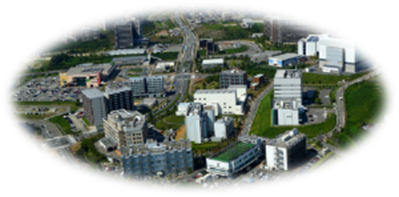
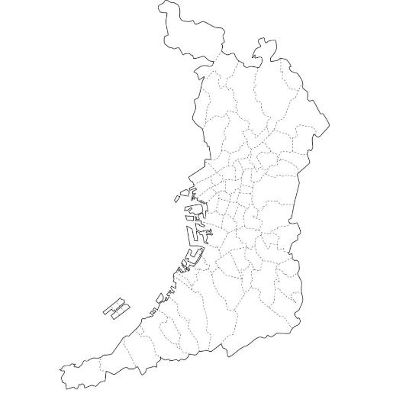

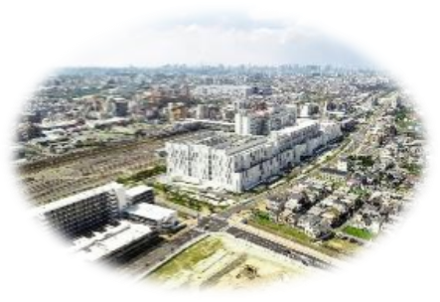
■拠点一覧
彩 都 2004年彩都ﾗｲﾌｻｲｴﾝｽﾊﾟｰｸがまちびらき
（茨木市、箕面市）
◆創薬等の研究開発の拠点
◆医薬品関連企業やﾊﾞｲｵﾍﾞﾝﾁｬ‐の集積
【中核機関等】
・大阪大学/同大学医学部附属病院
・医薬基盤研究所
中之島（未来医療国際拠点）2024年春拠点オープンをめざす
（大阪市北区）
◆再生医療をベースに、ゲノム医療や
人工知能・IoTの活用等、
今後の医療技術の進歩に即応した
最先端の「未来医療」の産業化を
推進する拠点
〇バイオベンチャーの成果
2019年度１社、20年度２社、21年度１社が上場
健 都
（吹田市、摂津市）
◆循環器疾患分野の予防・医療・研究で世界をリードする拠点
◆「健康・医療」に関連する企業等の集積
【中核機関等】
・国立循環器病研究センター
・国立健康・栄養研究所（2023年3月末移転
完了予定）
提供：中之島４丁目用地における
未来医療国際拠点開発事業者
今後、各拠点の形成を進めつつ、京阪神の拠点を含めた連携を推進

Slide 88



■各拠点の取組み（①彩都ライフサイエンスパーク）
医薬基盤研究所の開設を契機に、約10年間をかけて、ライフサイエンス分野の企業等が集積するとともに、３棟の
ｲﾝｷｭﾍﾞｰｼｮﾝ施設が整備され、重要な産業拠点に成長。
「創薬等」をコンセプトとした医薬基盤研究所など研究開発施設等（全20区画）が集積。
彩都バイオインキュベータ （Ⅰ期棟） | 彩都バイオイノベーション センター（Ⅱ期棟） | （参考） 彩都バイオヒルズセンター
公設民営レンタルラボ |  | 民設民営（公認）レンタルラボ
整備：中小企業基盤整備機構 運営：バイオ・サイト・キャピタル㈱ 開設：2004.7 ラボ： 34室 その他：1階部分に動物実験施設 | 整備：中小企業基盤整備機構 運営：バイオ・サイト・キャピタル㈱ 開設：2008.10 ラボ： 18室＋1フロアー その他：4階部分に治験薬製造施設 | 整備：八洲薬品㈱ 運営：バイオ・サイト・キャピタル㈱ 開設：2006.4 ラボ： 9室
入居企業（2021年8月1日現在）16社 ・アルファメッドサイエンティフィック株式会社 ・アンジェス株式会社 ・KAGAMI株式会社 ・株式会社キャンサーステムテック ・クリングルファーマ株式会社 ・GLOVACC株式会社 ・サラヤ株式会社 ・株式会社ジーンデザイン ・有限会社新成化学 ・株式会社ステムリム ・ナノブリッジ合同会社 ・脳科学香料株式会社 ・バイオメディカ・ソリューション株式会社 ・BioLegend Japan 株式会社 ・ルクサナバイオテク株式会社 ・Repertoire Genesis株式会社 | 入居企業（2022年12月1日現在）10社 ・株式会社アイビー ・株式会社エピトープサイエンス ・株式会社Office NC ・株式会社ジーンデザイン ・株式会社ソフセラ ・ナガノサイエンス株式会社 ・日本バリデーション・テクノロジーズ株式会社 ・株式会社理研ジェネシス BNA部 ・ピップ株式会社 ・株式会社ミルイオン | 入居企業（2022年6月1日現在）8社 ・イクエイターセラピューティクスジャパン合同会社 ・KAGAMI株式会社 ・株式会社京都創薬研究所 ・住友ファーマ株式会社 ・株式会社ハカレル ・ピップ株式会社 ・株式会社プロテオバイオロジクス ・株式会社毛髪クリニックリーブ21

Slide 89
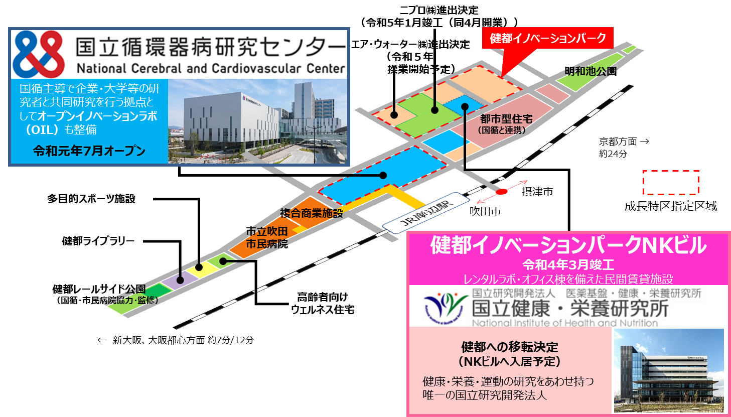
■各拠点の取組み（②北大阪健康医療都市）
北大阪健康医療都市（健都）では、国立循環器病研究センターや、健都イノベーションパーク内に
移転が決まった国立健康・栄養研究所を中心とした、健康・医療のクラスター形成を推進。
出典：北大阪健康医療都市（健都）HP

Slide 90
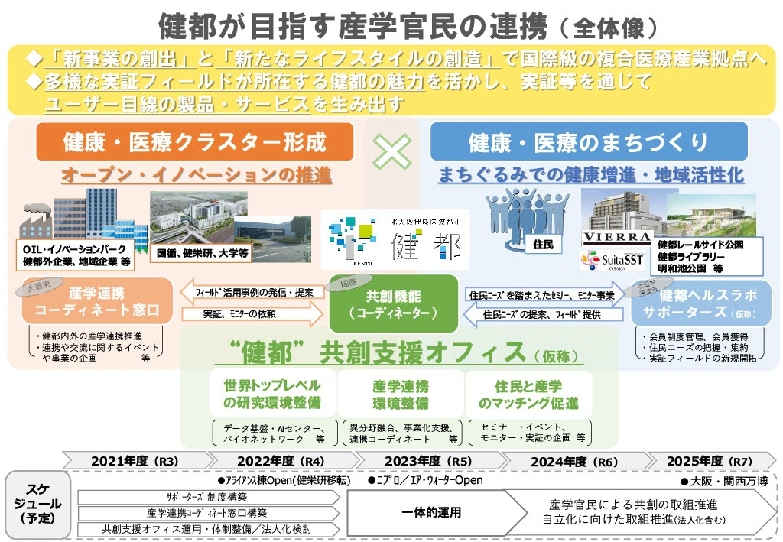
■各拠点の取組み（②北大阪健康医療都市）
出典：北大阪健康医療都市（健都）HP

Slide 91
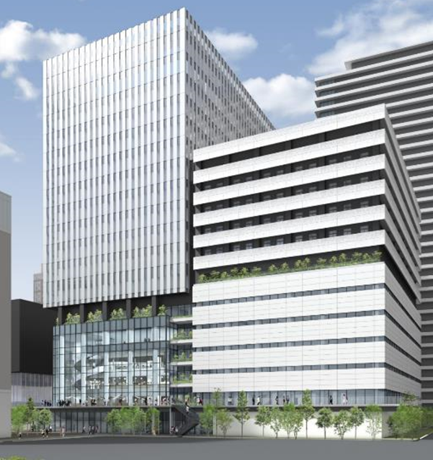
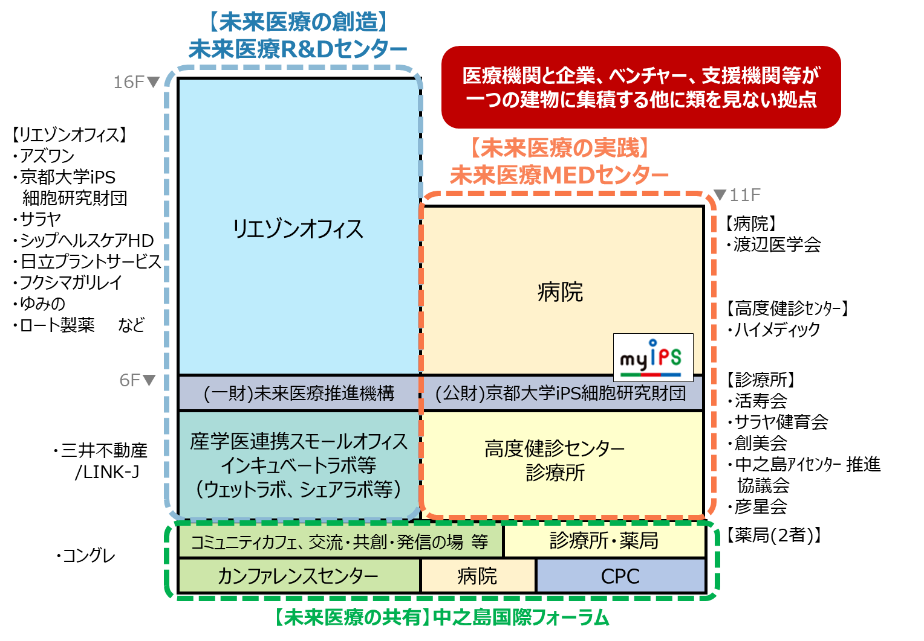
■各拠点の取組み（③中之島未来医療国際拠点）
2018年3月、未来医療国際拠点基本計画（案）を策定。（2018年8月変更）
2019年11月、拠点運営の核となる「（一財）未来医療推進機構」を設立。
2020年1月、市と未来医療国際拠点の整備を担う開発事業者が定期借地権設定契約を締結。
（一財）未来医療推進機構において、入居する事業者の募集を進め、順次、入居事業者が決定。
2021年8月、建築確認が完了、11月から建設工事に着手。
外観パース

Slide 92
■各拠点の取組み（③中之島未来医療国際拠点）
2021年度
2022年度
2023年度
2024年度
大阪府
春
拠点の実現、安定的な拠点運営に向けた環境整備
施設オープン
再生医療産業化推進事業
（情報発信等のあり方の検討）
機構
リエゾンオフィス募集 等
未来医療の産業化推進に必要な機能の検討
企業等を支援するワンストップサービス、交流・共創・発信の仕組み、
産学医連携ベンチャーエコシステム、医療連携（拠点内外） 等
開発事業者
実施
設計
施設整備工事
●着工(杭打ち)
●竣工
2025年
2030年
□再生医療の実用化がスタート ・未来医療国際拠点における「my iPS細胞」の開発製造、供給開始 ・細胞・組織の安定供給システム構築 （組織採取→培養製造→輸送→治療） ・再生医療に携わる企業等を支援するプラットフォームの構築 | □再生医療の普及と産業化の進展 ・再生医療技術を核とした先端医療の普及と産業化モデルの確立 ・再生医療技術に関して、世界からの認知を受け、大阪へ投資が向かうグローバル産業として成長 □再生医療の提供による国際貢献 ・国内外の患者が、再生医療に容易にアクセスできる環境整備 ・外資系企業・研究所、専門人材等の集積

Slide 93
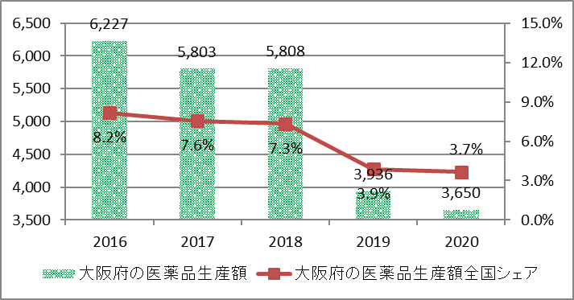
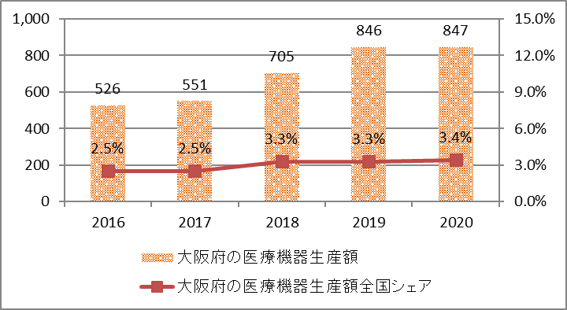
■関連指標
■府県別医薬品製造業事業所数
■府県別医療機器関連事業所数
 | 医薬品製造業
東京都 | 160
大阪府 | 136
富山県 | 77
埼玉県 | 72
兵庫県 | 60
奈良県 | 57
愛知県 | 42
神奈川県 | 47
静岡県 | 39
滋賀県 | 41
 | 医療用機械器具・医療用品製造業
東京都 | 517
埼玉県 | 263
大阪府 | 193
愛知県 | 144
神奈川県 | 110
長野県 | 95
静岡県 | 97
千葉県 | 81
兵庫県 | 69
栃木県 | 80
出典：H28経済センサス
■大阪府の医薬品生産額・全国シェアの推移
■大阪府の医療機器生産額・全国シェアの推移
（注）2019年1月分の調査より、調査客体から製造業者が除外されたため、
旧調査と比較して生産金額が大幅に増減する都道府県が生じている。
出典：薬事工業生産動態統計調査（H28-R2）

Slide 94
Ⅰ（２）成長産業の振興等（空飛ぶクルマ）
＜Why＞ | ＜Vision＞ | ＜What＞ | ＜Outcome＞
・空飛ぶクルマは、都市交通、観光、医療や災害対策などでの活用が見込まれるとともに、イノベーションの創出など、大阪の産業・経済の起爆剤としても期待されている。 ・国のロードマップ（2018年12月策定）が示す2030年代以降の空飛ぶクルマの「実用化の拡大」に向け、2025年に開催される大阪・関西万博は、官民共通の格好のマイルストーンであり、多くの人々に空飛ぶクルマを体験してもらう絶好の機会。 ・万博でのレガシーを承継し、空飛ぶクルマのさらなる普及・拡大による大阪・関西の発展をめざす。 | ビジョンとして「空飛ぶクルマ都市型ビジネス創造都市」を掲げ、『新たなモビリティを活用したビジネスモデルを創造する都市として着実に発展していく』というイメージを事業者と共有し、事業展開・発展のステップを「立ち上げ期」「拡大期」「成熟期」の３段階を設定。 ①「立ち上げ期」（2025年頃） 万博を当面の共通目標に据え、パイロット搭乗による定期路線の商業運航を実現し、多くの人が空飛ぶクルマを身近に体験し、その姿の世界への発信をめざす。 ②「拡大期」（2030年頃） 自動・自律による無人飛行やオンデマンド運航へ都心部も含め移行し、日常における利用拡大とともに、サービスを支える関連ビジネスやイノベーションが進展することをめざす。 ③「成熟期」（2035年頃） 機体の大型化・多様化・量産化、サービスの広域化により、日常的な移動での利用が浸透し、府民生活のQOL（Quality of Life：生活の質）の向上、大阪の産業経済の発展につなげていくことをめざす。 | ・国における制度設計・ルール作りに資する、実務的協議や実証実験等を精力的に進め、具体的かつ現実的な課題の抽出や提案を行う場として、「空の移動革命社会実装大阪ラウンドテーブル」設立（2020年11月） ・「大阪での空飛ぶクルマの実現に向けた実証実験補助金」設立（2021年度） ・経済産業省、博覧会協会による「万博タスクフォース」に参加（2021年度） ・大阪市、㈱SKyDriveと連携協定締結（2021年9月） ・空の移動革命社会実装に向けた「大阪版ロードマップ／アクションプラン」策定（2022年3月） ・国の「離着陸場ワーキンググループ」に参画（2022年度） ・補助金の補助対象事業の範囲を拡大（2022年度） ・社会受容性向上に向けた取り組み（絵画コンクール、シンポジウム、動画コンテンツの作成、等）を実施（2022年度） | ・大阪ラウンドテーブルに78社の事業者が参画（2022年11月現在） ・補助金による事業者支援 2021年度:5件採択（計15社参画） 2022年度:8件採択（計34社参画） ・政府の「万博アクションプランVer.2」に万博までの具体的な工程が掲載

Slide 95
■経過
2018年 | 2019年 | 2020年 | 2021年 | 2022年～
▲18年８月
空の移動革命に向けた官民協議会の
設立
▲18年12月
『空の移動革命に向けたロード
マップ２０１８』策定
▲19年８月
経産省「空の移動革命に向けた構想発表会」の開催（大阪府参加）
▲21年５月
経産省・博覧会協会「万博タスクフォース」に大阪府が参加
▲22年３月
『空の移動革命に向けたロード
マップ２０２２』改訂
▲22年
国交省・経産省「離着陸場ワーキンググループ」に大阪府
が参加
離着陸場整備の基準・ルール等の
方向性を示す
《 国 》
▲20年11月
「空の移動革命社会実装大阪ラウンドテーブル」設立
▲21年６月
空飛ぶクルマの実現に向けた実証実験補助制度の
設置
▲22年６月
空飛ぶクルマの実現に向けた実証実験補助制度の
拡大
▲2０２５～２０３５
➀立ち上げ期【25年頃】 ⇒②拡大期【30年頃】 ⇒
③成熟期【35年頃】の展開・発展ステップで
取組を進める（大阪版ロードマップに記載）
《 府 》
▲22年3月
『大阪版ロードマップ／
アクションプラン』策定

Slide 96









■空の移動革命社会実装大阪ラウンドテーブル（2020.11.17設立）
〇2025年大阪・関西万博での空飛ぶクルマの商用運航、並びに2030年代の実用拡大（空飛ぶクルマ都市型ビジネス創造都市の実現）をめざし、
国における制度設計・ルール作りに資する、実務的協議や実証実験等を精力的に進め、具体的かつ現実的な課題の抽出や提案を行うことを主な目的の
一つとして、「空の移動革命社会実装大阪ラウンドテーブル」を設立。
〇大阪でのビジネスプラン実現をめざす事業者を中心に、産官学が協力・連携して、国（国交省・経産省）や国際博覧会協会、大阪市とも情報共有、
機能分担しながら一体性を確保しつつ、取組みを推進。
Orange Table
Mission Ⅰ（Blue Tableのミッション）※56社・団体（非公表含む）
ー Mission Ⅲ －
国の「空の移動革命に向けた官民協議会」と連携し制度設計等に向けた議論を加速する
Green Table
×「医療」
ー Mission Ⅱ －
×「未来社会」 ×「次世代」
Blue Table
機体メーカー
インフラ（運航管理システム）
インフラ（ポート）
×「福祉」
ー Mission Ⅰ －
×「観光」
ASKA
㈱SkyDrive
テトラ・アビエーション㈱
㈱プロドローン
ベルヘリコプター㈱
川崎重工業㈱
㈱ＳＵＢＡＲＵ
㈱スカイワード・オブ・モビリティーズ
Volocopter GmbH
Vertical Aerospace
㈱ＮＴＴドコモ
KDDI㈱
日本電気㈱
Terra Drone㈱
㈱FaroStar
㈱ソニック
エアモビリティ㈱
エアロファシリティー㈱
ENEOSホールディングス㈱
㈱大林組
オリックス㈱
兼松㈱
関西電力㈱
近鉄グループホールディングス㈱
京阪バス㈱
三精テクノロジーズ㈱
南海電気鉄道㈱
日本工営㈱
間口ホールディングス㈱
三菱電機㈱
森トラスト㈱
大阪での空飛ぶクルマ関連ビジネスプラン実現をめざす実務的な協議体
×「子育て」
×「まちづくり」
×「インフラ」
空飛ぶクルマをキーにした共創・協業プラットフォーム
×「災害対策」
×「サービス」
×
「……」
サービスサプライヤー（運行会社）
×「ものづくり」
広くオープンな意見交換の場
（フォーラム・ワークショップ）
サービスサプライヤー（商社）
ANAホールディングス㈱
日本航空㈱
㈱AirX
朝日航洋㈱
小川航空㈱
学校法人 ヒラタ学園
伊藤忠商事㈱
住友商事㈱
三井物産㈱
丸紅㈱
学識・専門機関・その他
Mission Ⅱ （Green Tableのミッション） ※22社・団体
慶應義塾大学大学院
宇宙航空研究開発機構
日本医科大学千葉北総病院
事業者間での共創・協業を促し、ｱｲﾃﾞｱのかけ合わせにより新たな事業やサービスを生み出す
保険
コンサル・金融
あいおいニッセイ同和損害保険㈱
損害保険ジャパン ㈱
東京海上日動火災保険㈱
三井住友海上火災保険㈱
デロイト トーマツ コンサルティング合同会社
PwCコンサルティング合同会社
DRONE FUND
㈱りそな銀行
IMV㈱/NTN㈱/(地独)大阪産業技術研究所/各務原航空機器㈱/
㈱長大/空港施設㈱/㈱ケーエヌエフジャパン/㈱建設ニュース
SKYPORTS LIMITED/㈱フツパー/スカイリンクテクノロジーズ㈱/
ダッソー・システムズ㈱/中央復権コンサルタンツ㈱/ ㈱テクノスヤシマ
日本気象㈱/日本コンピューターネット㈱/㈱日本旅行/
パシフィックコンサルタンツ㈱/Fortem Technologies,Inc.
㈱ブルーストーンリンクアンドサークル/メトロウェザー㈱/㈱レイメイ
Mission Ⅲ （Orange Tableのミッション）
多様な人々とオープンに意見交換を実施し、社会受容性の向上を図る

Slide 97
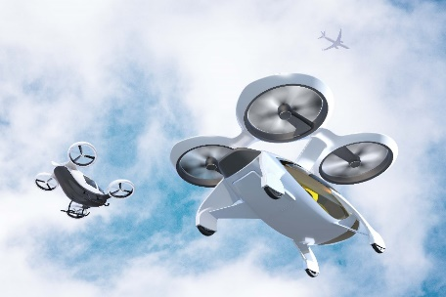
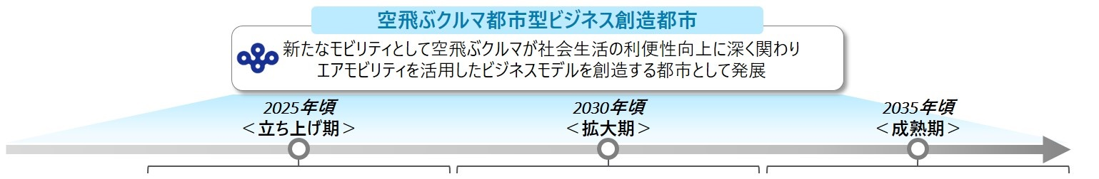
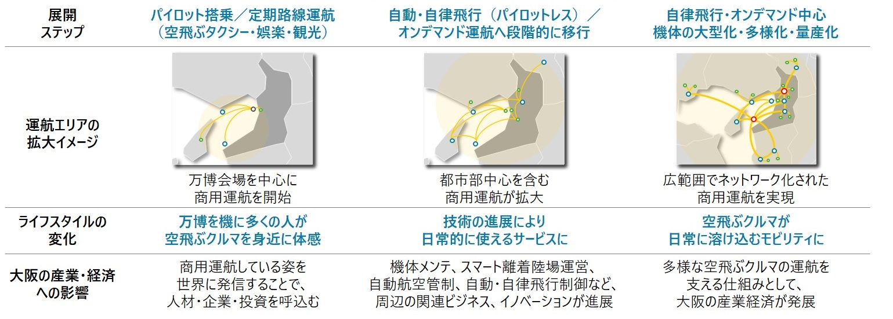
■空飛ぶクルマに係る大阪ビジョンと実現に向けたステップ
※「大阪版ロードマップ」策定のコンセプト

Slide 98
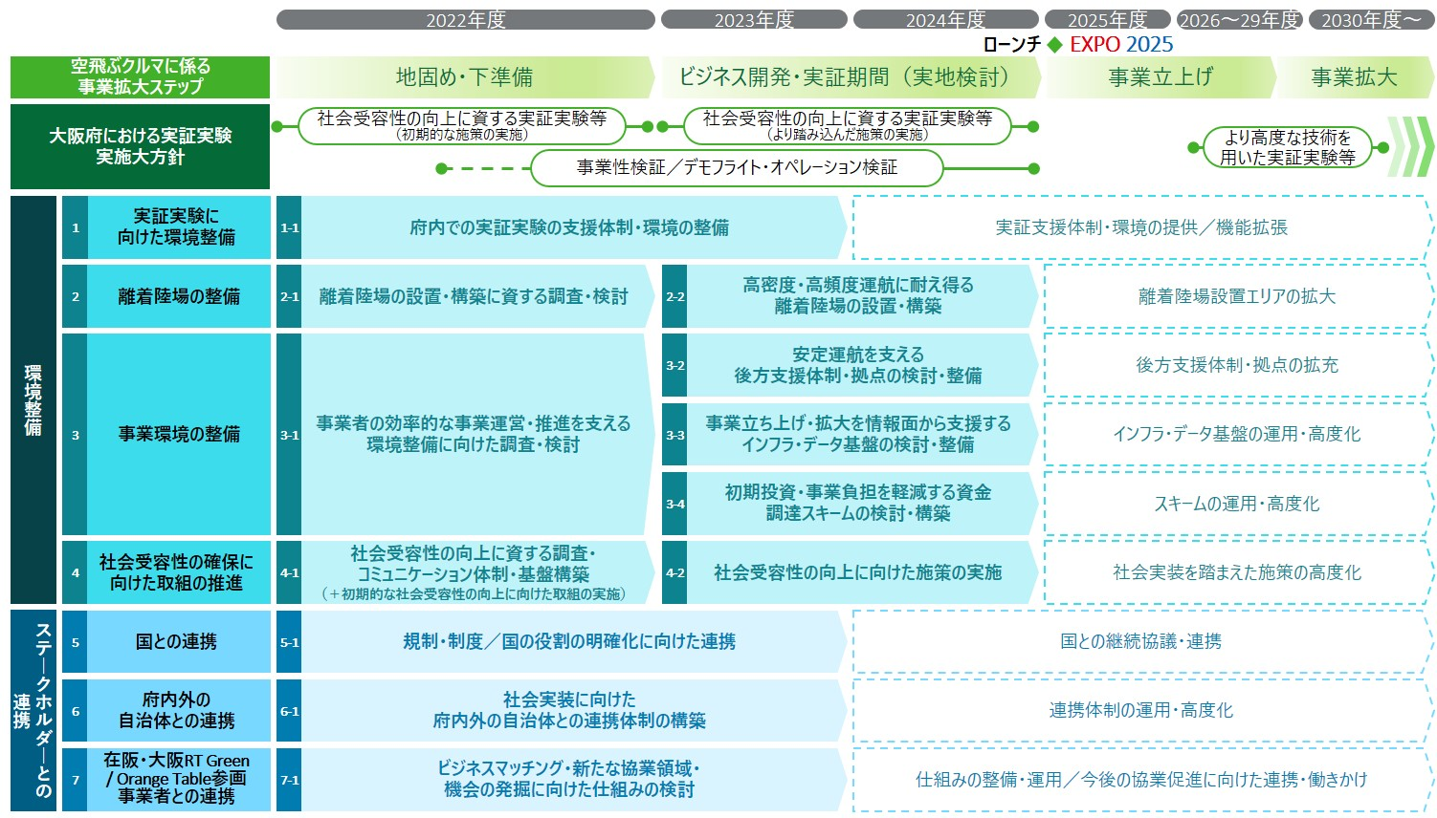
■大阪版ロードマップ（2022.3策定）

Slide 99
■空飛ぶクルマ都市型ビジネス創造都市推進事業補助金 補助採択事業
◆ 大阪において空飛ぶクルマを活用したビジネス展開をめざしている民間事業者の取組みを支援
【対象事業】 「大阪版ロードマップ」に基づき大阪府域で行う実証実験などの取り組み
【補助額】１件あたり上限1,000万円（R３年度は上限５００万円）
【補助率】１／２以内
R3年度：5件採択(申請7件)
R4年度：8件採択(申請15件)
事業 区分 | 採択事業名 |  | 応募代表 事業者
実証実験 | １ | 大阪ベイエリアにおける衝突回避技術を活用 した空飛ぶクルマの自動管制実証 | (株)FaroStar
 | ２ | エアモビリティ統合運航管理プラットフォーム 事業 | 三井物産(株)
調査・検討 | ３ | 大阪市内中心部における空飛ぶクルマの 離着陸場利活用に向けた可能性調査 | ANAホールディングス(株)
 | ４ | 顧客期待などの社会受容性の向上／運用性の検証／機体輸送性の調査 | 日本航空(株)
社会受容性向上 | ５ | 大阪ベイエリアにおける、空飛ぶクルマによる エアタクシー事業性調査 | (株)SkyDrive
事業 区分 | 採択事業名 |  | 応募代表 事業者
実証 実験 | 1 | エアモビリティ統合運航管理プラットフォーム事業※継続 | 三井物産(株)
 | 2 | 大阪周辺における空飛ぶクルマの最適な飛行 経路と必要な装備品の検証 | エアバス・ヘリコプターズ・ジャパン(株)
調査 ・検討 | 3 | 無人機管制システムによる大阪版空飛ぶクルマ運航シミュレーション ※継続 | 住友商事(株)
 | 4 | 大阪市内中心部における空飛ぶクルマの 離着陸場利活用に向けた可能性調査 2.0 | オリックス(株)
 | 5 | 大阪府内における離着陸場候補地の設置検討調査 | 兼松(株)
社会受容性向上 | 6 | 大阪における空飛ぶクルマ社会実装に向けた 実証実験～大阪府民と共に空飛ぶクルマの世界を実現へ～ | 丸紅(株)
 | 7 | 大阪府内における空飛ぶクルマのある未来像 啓発(社会受容性醸成) | (株)SkyDrive
 | 8 | 「空飛ぶクルマ出前授業」及び「フルサイズ機体 モデル展示・試乗会」の開催 | Volocopter GmbH
（予算額：1,000万円）
（予算額：3,000万円）

